Slide 1





مقدمه
دکتر شيرازي زنده است . او در وجود شاگردانش ، شاگردان شاگردانش و شاگردان شاگردان شاگردانش زندگي خواهد کرد....
شايد الان ، در حاشيه کويري سوزان در کار باز سازي آب انبار ارزشمندي است . يا شايد گنبد مسجد جامع شهري ديگررا مرمت مي کند . شايد بر فراز سر در فروريخته کاروانسرايي ايستاده است و مهربانانه ، شيوه بازسازي قوس فرو ريخته آن را از بقاياي اندکش به يکي ديگر از شاگردانش مي آموزد يا شايد شاگرد از زير کار در روي ديگري را وادار به کشيدن طرحي سه بعدي از گنبد خانه اي مي کند. شايد هم الان کنار تخته کلاسش ايستاده و به شاگردانش ، شدني ديگر و بودني ديگر را مي آموزد و چون هميشه قبل از هر چيز بر گوشه تخته با آن خط عزيزش بي حرف و بي صدا مي نويسد : « آنکه فرهنگ نورزد ، به چه ارزد؟ »
یادش گرامی باد.....
مقدمه
بناهای تاريخي كه نماينده ي فرهنگ ،‌ هنر و فن معماري زمان ساختشان هستند ، بي شك در ارتباطي تنگاتنگ با بافت شهري پيرامون خود در زمان ساخت ، بوده و معني كامل خود را با آن مي يافته اند .
بي شك جدا كردن تك بناها و يادمان هاي تاريخي ، از محيط در برگيرنده ي آنها ، همانا كشيدن پرده اي از ابهام بر شناخت آنها براي آيندگان خواهد بود.
بناي تاريخي همراه با برانگيختن حس شگفتي ما را بر آن مي دارد که درباره فرهنگ و معماري گذشته بيشتر بدانيم. اگرچه داراي ارزشهاي معماري، هنري، زيبائي شناختي، تاريخي، نمادي، معنوي، اقتصادي يا اجتماعي باشد، اما در نگاه نخست عاطفي است چون نمادي ازهويت فرهنگي وبقاي مردم آن منطقه وهمچنين بخشي از ميراث ما محسوب مي شود.
شايد به ندرت بتوان هنري يافت كه به اندازه معماري با زندگي مردم پيوند داشته باشد ، هنر معماري از بارزترين جلوه هاي فرهنگ هر قوم و هر دوره تاريخي است و نمايشگر گوياي فضاي زيست آدميست ، چرا كه اصولا كالبد روح هر جامعه در آثار معماري آن انگاره جسم گونه به خود مي گيرد.
مجموعه حاضر كاوشي است مختصر در مورد بنای مدرسه عباسقلی خان شاملو با عنوان طرح آسیب شناسی و مرمت ، در اين پژوهش سعي شده است كه كليه مراحل آسیب شناسی و مرمت و احیای بنا در غالب يك كل تاثيرگذار بر بافت اطراف بنا و چگونگي ايجاد بستر مناسب براي ماندگاری بنا مورد كنكاش قرار مي گيرد.
در پایان از زحمات استاد گرامی جناب آقای مهندس فانی کمال تشکر و سپاسگزاری را داریم.
قاسم حکیم پور
فهیمه باغستانی
مریم اسدالهی
مصطفی حیدرپور
موسسه آموزش عالی توس
زمستان 88

Slide 2


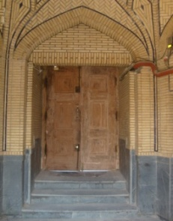
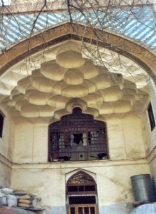
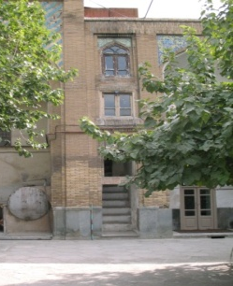
فهرست:
فصل سوم: مرمت
فصل اول :شناخت
تعریف مرمت
ویژگیهای طبیعی و جغرافیایی
روشهای مختلف باززنده‌سازی و مرمت
موقعیت قرار گیری بنا
بیان انواع آسیب و راهکارهای درمان آسیب ها
شناخت گذشته(تاریخی-اجتماعی و هنری ) بنا
شناخت وضع موجود و عملکرد فعلی سوژه
ارائه روش های درمان ،آسیب های شناساییی شده در بنا
ارائه بیا ن تصویری کامل سوژه
ارائه دیتیل پیشنهادی جهت مرمت آسیب ها
نگاهی بر مفهوم مدرسه
شناخت تاریخی تولیت بنا
ويژگي ها و اتفاقات تاريخي بنا
فصل چهارم: احیا
عناصر الحاقي در بنا
تعریف احیا
معرفی جبهه های مختلف بنا
پلان ها
کلیات و معیارهای طرح احیا
نما ها
بررسی سطوح مختلف نیازها و ارائه مبانی نظری استراتژی احیا
مقا طع
مستند سا زی تصویری
ایده های طرح احیا
ارائه نقشه های طرح احیا
فصل دوم :آسیب شناسی
معرفی انواع آسیب
انواع عامل مخل
تعریف آسیب شناسی و انواع آن
آسیب نگاری و آسیب شناسی مدرسه عباسقلی خان
بیان تصویری و تشریحی آسیب های موجود در بنا

Slide 3
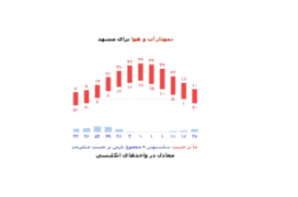
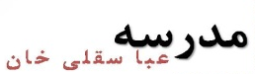
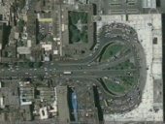
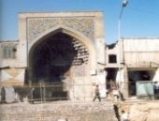

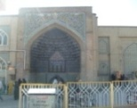

فصل اول : شناخت
فهرست:
موسسه آ موزش عا لی توس
طرح آ سیب شنا سی و مرمت
آشنایی با مرمت ابنیه
موقعیت قرار گیری بنا
2
توضیحا ت :
ویژگیهای طبیعی و جغرافیایی
1
3
شناخت گذشته
(تاریخی-اجتماعی
و هنری ) بنا
شناخت
استادمحترم : آقای مهندس فانی
دا نشجویان : قا سم حکیم پور
فهیمه باغستانی
مریم اسداللهی
مصطفی حیدر پور
5
4
زمستان 88
ارائه بیا ن تصویری کامل سوژه
شناخت وضع موجود و عملکرد فعلی سوژه

Slide 4
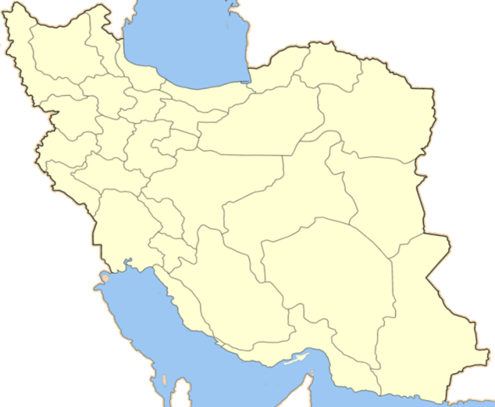
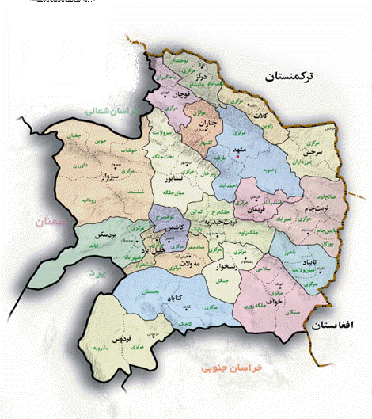
فصل اول : شناخت
ویژگی های طبیعی و جغرافیایی
موقعیت قرار گیری بنا : این بنا در استا ن خراسا ن رضوی واقع شده است که از سمت شمال به استان خرا سان شما لی و از سمت جنوب به استان خراسان جنوبی و از شرق به افغا نستان مرتبط است.
شهرستان مشهد در شمال شرقي خراسان قرار دارد و از شمال به كشور شوروي ، از شمال غربي به شهرستانهاي درگز و قوچان، از مغرب به كوه بينالود و شهرستان نيشا بور، از جنوب و جنوب غربي به شهرستانهاي تربت حيدريه، از جنوب شرقي به شهرستانهاي تربت جام، و از مشرق به هريرود و كشور شوروي محدود است.
موسسه آ موزش عا لی توس
طرح آ سیب شنا سی و مرمت
آشنایی با مرمت ابنیه
توضیحا ت :
خراسان رضوی
مشهد
استادمحترم : آقای مهندس فانی
مشهد
دا نشجویان : قا سم حکیم پور
فهیمه باغستانی
مریم اسداللهی
مصطفی حیدر پور
زمستان 88

Slide 5


فصل اول : شناخت
ویژگی های طبیعی و جغرافیایی
موقعيت و وسعت:
شهر مشهد مرکز استان خراسا ن رضوی با ۲۰۴ کیلومتر مربع مساحت، در شما ل شرق ایران و در طول جغرافیایی ۵۹ درجه و ۱۵ دقیقه تا ۶۰ درجه و ۳۶ دقیقه و عرض جغرافیایی ۳۵ درجه و ۴۳ دقیقه تا ۳۷ درجه و ۸ دقیقه و در حوضه آ بریزکشف رود ، بین رشته کوه‌های بینالود و هزار مسجد واقع است.
وسعت شهرستان مشهد در حدود 478 27 كيلومتر مربع است، اين شهرستان در شمال شرقي خراسان قرار دارد و از شمال به كشور شوروي، از شمال غربي به شهرستانهاي درگز و قوچان، از مغرب به كوه بينالود و شهرستان نيشا بور، از جنوب و جنوب غربي به شهرستانهاي تربت حيدريه، از جنوب شرقي به شهرستانهاي تربت جام، و از مشرق به هريرود و كشور شوروي محدود است.
در كتاب شمس ا لشموس آمده است كه : مشهد در جلگه‌اي بين كوههاي هزار مسجد و كوه‌هاي نيشابور (بينالود)، نزديك رو د كشف سمت جنوب رودخانه واقع است، از سالها قبل مركز ايالات خراسان بوده اكنون نيز در تقسيمات اخير كشور ايران مركز استان نهم مي‌باشد.
ارتفاعات:
در اين شهرستان دو رشته كوه به چشم مي‌خورد:
1 ـ رشته كوه هزار مسجد در شمال شرق و شرق شهرستان قرار دارد. اژدر كوه در 30 كيلومتري شهر مشهد از كوههاي مهم اين رشته است.
2 ـ رشته كوه بينالود كه در غرب و جنوب غربي ا ست.
آب و هوا
هواي مشهد به نسبت معتدل، ولي فصول اربعه آن متغير است؛ گاهي بر خلاف اقتضاي فصل، گرم يا سرد مي‌شود. با اينكه مشهد نزديك كوههاي هزار مسجد و بينالود قرار دارد، تقريباً مي‌توان گفت هواي آن بيشتر شباهت به هواي صحرايي دارد زيرا تابستان گرم و زمستان خيلي سرد مي‌شود. فصل گرما، از خرداد شروع و تا اوايل شهريور ختم مي‌گردد. به اين ترتيب مي‌توان مشهد را از نقاط نيمه بياباني دانست
در تابستان به واسطه وزش بادهاي خشك شرقي از طرف سيستان رطوبت هوا كم مي‌شود. فصل بارندگي از آبان ماه تا نيمه خرداد ماه است و اين بارندگي كفايت زراعت را نمي نمايد، اما اگر با د نباشد هواي دره و دامنه ‌ها در كوههاي بينا لود مرطوب و سرد سير است و در هر نقطه به سهولت مي‌توان آ ب تهيه كرد.
موسسه آ موزش عا لی توس
طرح آ سیب شنا سی و مرمت
آشنایی با مرمت ابنیه
توضیحا ت :
استادمحترم : آقای مهندس فانی
دا نشجویان : قا سم حکیم پور
فهیمه باغستانی
مریم اسداللهی
مصطفی حیدر پور
زمستان 88

Slide 6
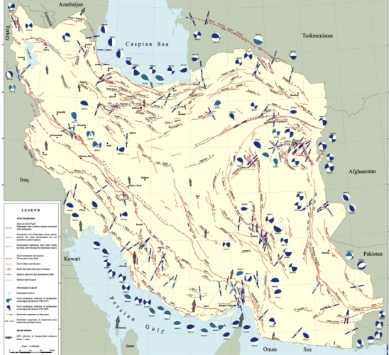
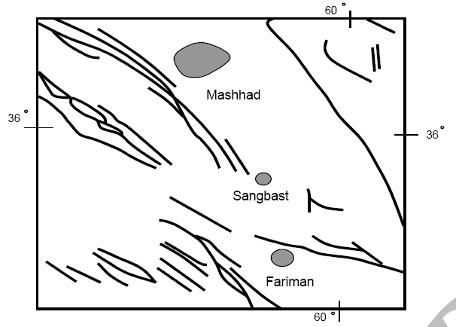
فصل اول : شناخت
ویژگی های طبیعی و جغرافیایی
وضعیت زلزله خیزی منطقه :
شهر مشهد که در یک چاله ساختما نی در شمال شرقی ایران واقع شده، از شرق وجنوب شرقی، با یک گسل حدود 100 کیلومتری تقریبا 20 کیلومتر و از جنوب و جنوب غربی با گسلی که حدود 90 کیلومتر طول دارد، تقریباً 2کیبلومتر فاصله دارد. جهت این گسل ها شما ل غربی- جنوب شرقی است و شرق و غرب شهر مشهد را احاطه کرده اند.
گسل های ا طراف مشهد:
گسل جنوب شرقی حرکت راستگرد وگسل جنوب غربی شهر مشهد به صورت رورا نده است . فعالیت هر کدام از ا ین گسل ها می تواند خطرا ت جدی برای شهر چند میلیونی مشهد در پی داشته با شد و سوابق تا ریخی نیز از وقوع زلزله های مخرب در این شهر حکا یت دارد.
موسسه آ موزش عا لی توس
طرح آ سیب شنا سی و مرمت
آشنایی با مرمت ابنیه
توضیحا ت :
استادمحترم : آقای مهندس فانی
دا نشجویان : قا سم حکیم پور
فهیمه باغستانی
مریم اسداللهی
مصطفی حیدر پور
زمستان 88
وضعيت گسل هاي فعال و غير فعال ايران
بزرگنمايي وضعيت گسل هاي اطراف مشهد

Slide 7
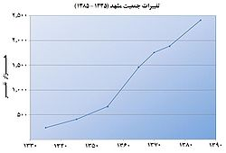
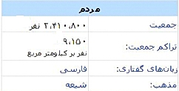
فصل اول : شناخت
ویژگی های طبیعی و جغرافیایی
تراکم و جمعیت شهر مشهد
جمعيت اين شهرستان در آما رگيري عمومي سال 1355 ه‍. ش، 142/097/1 نفر بوده است و طبق سرشما ري سال 1365 ه‍. ش به 388/038/2 نفر رسيده و تراكم جمعيت آن 74 نفر در كيلومتر مربع است.
راجع به عده سكنه شهرستان مشهد قبل از زمان نادر شاه اطلاع صحيحي به دست نيا مده در زمان نادر چون، مشهد چندي پا يتخت محسوب مي‌شده و خود نادر در ترقي آن مي‌كوشيد، جمعيت شهر را حدود 60000 نفر نوشته‌اند. صاحب بستان السّيام در كتاب خود در ذيل مشهد كه به تاريخ 1248 ه‍ . ق تأليف شده، براي شهر مشهد قريب شش هزار باب خانه مي‌شمارد. در سلطنت ناصرالدين شاه قاجار آمار دقيقي از شهر مشهد تهيه شده است ؛ در كتابچه مخصوصي جمعيت ساكن شهر را 58287 نفر معلوم و جمع كل خا نه ‌ها را 7667 مي‌نويسد.
اداره احصائيه در 1307 ه‍ ‍. ش به طور تقريب جمعيت مشهد را 130000 مي‌نويسد. اداره كل آمار و ثبت احوال كشور، نفوس شهر مشهد را كه در روز دهم آبان ماه 1319 ه‍ ‍. ش سرشماري شده، جمعاً 176471 نفر تعيين كرده است.
كتاب فرهنگ جغرافيايي ايران از انتشارات دايره جغرافيايي ارتش مي‌نويسد: جمعيت شهر مشهد مطابق صورت اداره آمار در سال 1328 خورشيدي 206900 نفر بوده است. نشريه شماره يك مركز آمار ايران مربوط به سر شماري عمومي آبان ماه 1345خورشيدي مي‌نويسد: كل جمعيت شهر مشهد 409281 نفر كه از اين عده 211386 نفر مرد، 197895 نفر زن مي‌باشد، عده خانوار 87321 است.
موسسه آ موزش عا لی توس
طرح آ سیب شنا سی و مرمت
آشنایی با مرمت ابنیه
توضیحا ت :
استادمحترم : آقای مهندس فانی
دا نشجویان : قا سم حکیم پور
فهیمه باغستانی
مریم اسداللهی
مصطفی حیدر پور
زمستان 88

Slide 8
فصل اول : شناخت
ویژگی های طبیعی و جغرافیایی
چگونگی پیدایش شهر مشهد
عامل موثر در شکل گرفتن سکونت در حوزه مشهد:
مهم ترین عاملی که در طول تاریخ در شکل گرفتن سکونت در این حوزه موثر بوده موقعیت طبیعی حوزه کشف رود و حوزه اترک می باشد. با در نظر گرفتن این عامل به عنوان امری نسبتا ثابت برای جذب جمعیت می توان تاثیر عوامل تاریخی و سیاسی و اجتماعی و مذهبی را در دورهای مختلف مورد بررسی قرار داد.
حوزه کشف رود در تمام دوره اسلامی و حتی در دوره پیش از اسلام از مراکز عمده سکونت در خراسان بوده است. در دوره اسلامی مهم ترین و پر جمعیت ترین سکونتگاه حوزه کشف رود، ولایت طوس بوده که مرکز آن شهر طا بران بوده است. به مرور زمان که از اهمیت شهر طابران و نیشابور کاسته شد شهرهای جدید به اسامی نوغان و دهکده سناباد به وجود آمدند ( نوغان محلی است که مشهد در آن به وجود آمده است و سناباد قریه مشهوری است که حضرت رضا(ع) و هارون الرشید در آن دفن شده اند.)
در اواخر قرن دوم هجری هارون الرشید برای سرکوب کردن شورش هایی که ایرانیان در سرزمین خراسان برپا می کردند به این خطه آمد و در همین سال در ولایت طوس وفات یافت و در دهکده سناباد د کنار شهر نوغان مدفون شد.
10 سال پش از وقوع این حادثه در سال 203 هجری امام هشتم شیعیان علی ابن موسی الرضا (ع) در طوس وفات یافت و در هارونیه به خاک سپرده شد.از این تاریخ این محل زیارتگاه شیعیان گردید. و به نام مشهد الرضا موسوم شد. نام مشهد برای نسختین بار در اواخر قرن 4 به وسیله مقدسی آورده شده است
موسسه آ موزش عا لی توس
طرح آ سیب شنا سی و مرمت
آشنایی با مرمت ابنیه
توضیحا ت :
تاریخچه رشد شهر مشهد
استادمحترم : آقای مهندس فانی
پس از ویران شدن دو شهر نیشابور و طوس ساکنان این دو شهر ناچار به مناطق اطارف مهاجرت نمودند. از آن جمله نوغان و سناباد بودن که سکونت گاه مهاجران طوس و نیشابور گردید و رفته رفته این دو شهر رو به توسعه نهاده و با ادغام آن ها بعدها شهر مشهد کنونی بوجود آمد.
در قرن هشتم به بعد سناباد به مشهد تبدیل شد و زمان همت الله مستوفی به صورت شهر بزرگ در آمد و در آن مزارهای بسیار با گنبدهای متعدد وجود داشت. از آن جمله قبر محمد غزالی و فردوسی را می توان نام برد. در زمان صفویه مشهد واقعا رونق گرفت و به صورت دومین زیارتگاه مهم شیعیان جهان و مهم ترین زیارتگاه ایران درآمد.
سیاست مذهبی فرمانرویان صفوی برای نخستین بار تشیع را مذهب رسمی قلمرو و حکومت خویش نمودند و این سیاست دارای آثار و نتایج خوبی برای شهر مشهد گردید.
از دیدگاه سیاست اقتصادی به خصوص در زمان شاه عباس برای جلوگیری از فرار سرمایه های ایرانی به مکه و کربلا و نجف یک سلسله اقدامات موثر برای رونق مشهد و ارتقای آن به بزرگترین زیارتگاه شیعیان انجام گرفت و شاه عباس با سفر پیاده خود به مشهد ساست حکومت خویش را در این زمینه رسما اعلام کرد.
در زمان شاه طهماسب صفوی حصار تازه ای برای دفاع از حملات ازبکان به دور شهر کشیده شد. این حصار حدود 1800 متر طول داشت و در فواصل معین برای دفاع از هشرو نبرد با مهاجمین دارای 141 برج بود در این زمان در مشهد 6 دروازه وجود داشت که تا اوایل قرن حاضر تقریبا به همین صورت باقی مانده بود.
دا نشجویان : قا سم حکیم پور
فهیمه باغستانی
مریم اسداللهی
مصطفی حیدر پور
زمستان 88

Slide 9
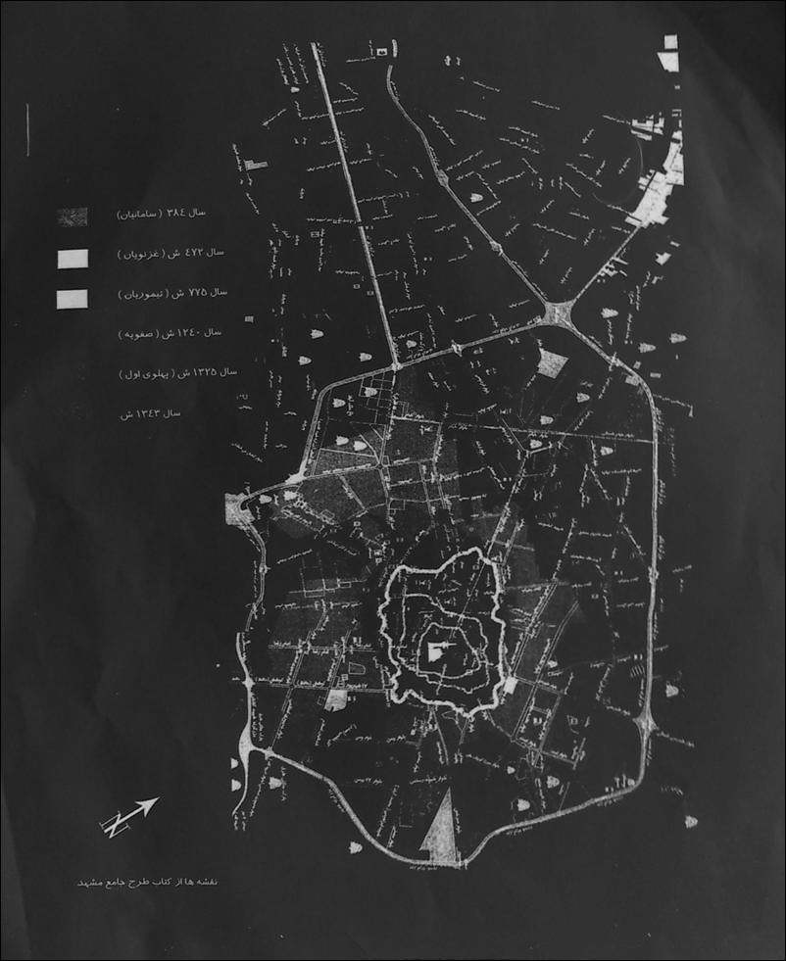
فصل اول : شناخت
ویژگی های طبیعی و جغرافیایی
نقشه روند شکل گیری و توسعه شهر مشهد در دوره مختلف تاریخی
موسسه آ موزش عا لی توس
طرح آ سیب شنا سی و مرمت
آشنایی با مرمت ابنیه
توضیحا ت :
استادمحترم : آقای مهندس فانی
دا نشجویان : قا سم حکیم پور
فهیمه باغستانی
مریم اسداللهی
مصطفی حیدر پور
زمستان 88

Slide 10
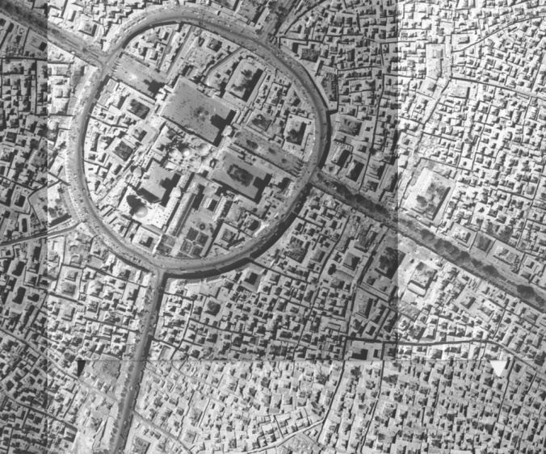
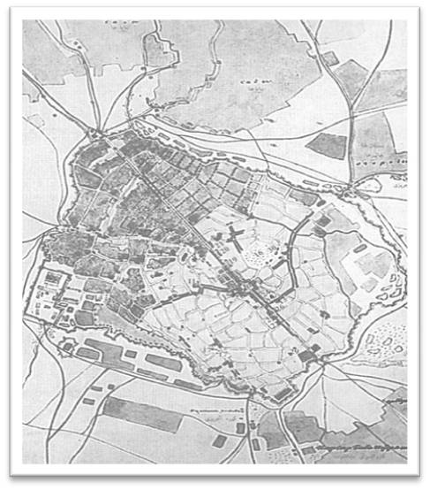
فصل اول : شناخت
موقعیت قرار گیری بنا
موقعیت قرار گیری بنا نسبت به بناها و معابر اطراف در اولین نقشه مشهد و عکس هوایی مشهد در سال 1335
موسسه آ موزش عا لی توس
طرح آ سیب شنا سی و مرمت
آشنایی با مرمت ابنیه
توضیحا ت :
موقعیت بنا
موقعیت بنا
استادمحترم : آقای مهندس فانی
دا نشجویان : قا سم حکیم پور
فهیمه باغستانی
مریم اسداللهی
مصطفی حیدر پور
زمستان 88
موقعیت قرار گیری بنا در عکس هوایی سال 1335
موقعیت قرار گیری بنا در اولین نقشه شهر مشهد
همانطور که در عکس هوایی سال 1335 مشهد ملاحظه می شود بافت قدیم اطراف حرم مطهر شامل رینگی بوده که از چهار جهت توسط خیابان هایی منشعب می شده ولی با گسترش شهر و رشد جمعیت و همچنین صنعتی شدن شهر باعث شد که معابر گذشته جوابگوی آمد و شد شهروندان نباشد و همچنین پدیدار شدن صنعت نوین شهرسازی و ساختمانی باعث بروز سیستم نوین شهرسازی شد که این عامل بافت شفاف گذشته که منتهی می شد به حرم مطهر را محو کرد .
همانطور که در نقشه هوایی جدید از بافت اطراف بنا مشاهده می شود بافت اطراف حرم از خیابان ها و معابر زیادی تشکیل شده است .

Slide 11
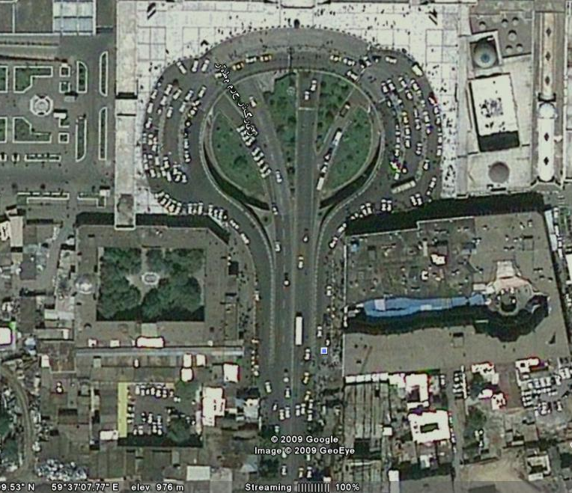
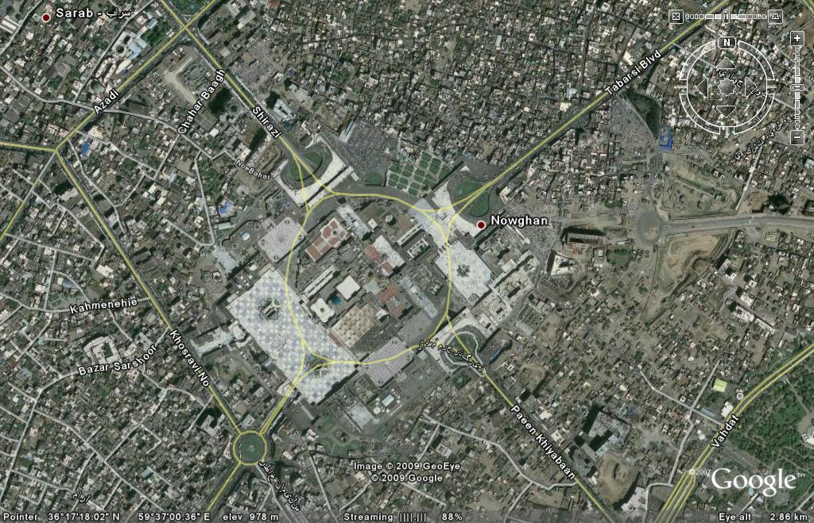
فصل اول : شناخت
موقعیت قرار گیری بنا
موقعیت قرار گیری بنا نسبت به بناها و معابر عکس هوایی جدید
موسسه آ موزش عا لی توس
همانطور که در عکس های هوایی جدید از بافت اطراف مدرسه ملاحظه می شود بنای مدرسه هم اکنون در حاشیه خیابان نواب صفوی و جنب خروجی زیر گذر پایین خیابان حرم مطهر واقع شده است
طرح آ سیب شنا سی و مرمت
آشنایی با مرمت ابنیه
توضیحا ت :
استادمحترم : آقای مهندس فانی
دا نشجویان : قا سم حکیم پور
فهیمه باغستانی
مریم اسداللهی
مصطفی حیدر پور
زمستان 88

Slide 12
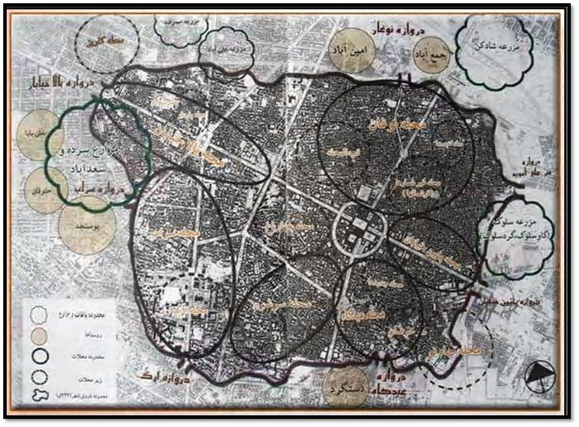
فصل اول : شناخت
موقعیت قرار گیری بنا
موقعيت قرار گيري بنا نسيت به ورودي هاي شهر قديم مشهد
موسسه آ موزش عا لی توس
طرح آ سیب شنا سی و مرمت
آشنایی با مرمت ابنیه
توضیحا ت :
موقعیت بنا
استادمحترم : آقای مهندس فانی
دروازه
پایین یابان
دا نشجویان : قا سم حکیم پور
فهیمه باغستانی
مریم اسداللهی
مصطفی حیدر پور
زمستان 88
با توجه به اینکه کارونسراها در مبادی وردی شهر قرار داشته اند ملاحضه می نماییم که مدرسه عباسقلی خان به همراه موقوفات موجود در ورودی محله پایین خیابان مشهد واقع بوده است که با رشد و توسعه شهر مشهد هم اکنون در مرکز شهر واقع شده است.

Slide 13
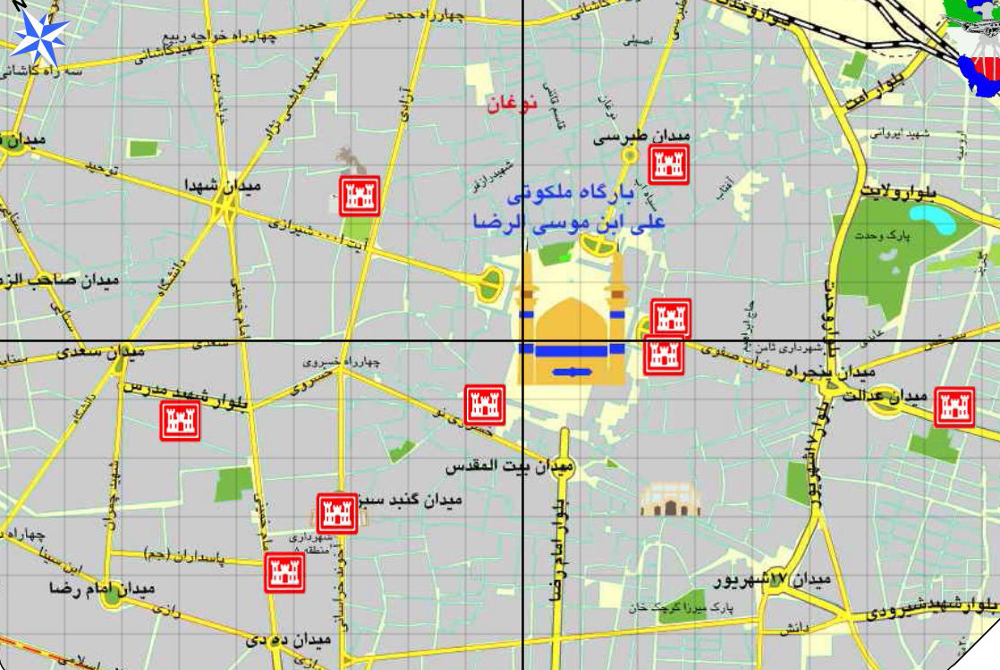
فصل اول : شناخت
موقعیت قرار گیری بنا
موقعیت شهری بنا ( وضعیت قرار گیری بنا نسبت به بناهای تاریخی شهر)
موسسه آ موزش عا لی توس
طرح آ سیب شنا سی و مرمت
آشنایی با مرمت ابنیه
آرامگاه نادرشاه
گنبد خشتی
توضیحا ت :
مقبره پیر پالاندوز
فرهنگسرای بهشت
مدرسه عباسقلی
خان
استادمحترم : آقای مهندس فانی
مسجد و حمام شاه
مصلی
دا نشجویان : قا سم حکیم پور
فهیمه باغستانی
مریم اسداللهی
مصطفی حیدر پور
آرمگاه شیخ محمد مومن
زمستان 88
خانه ملک

Slide 14
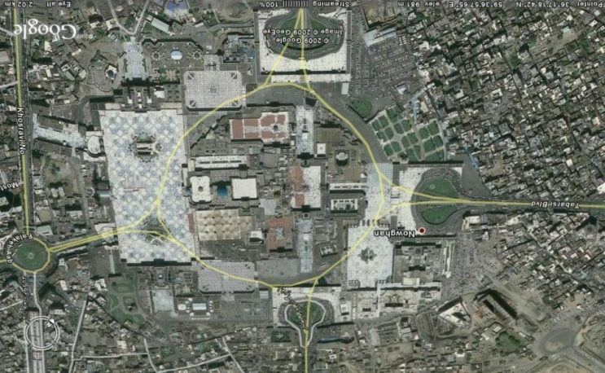
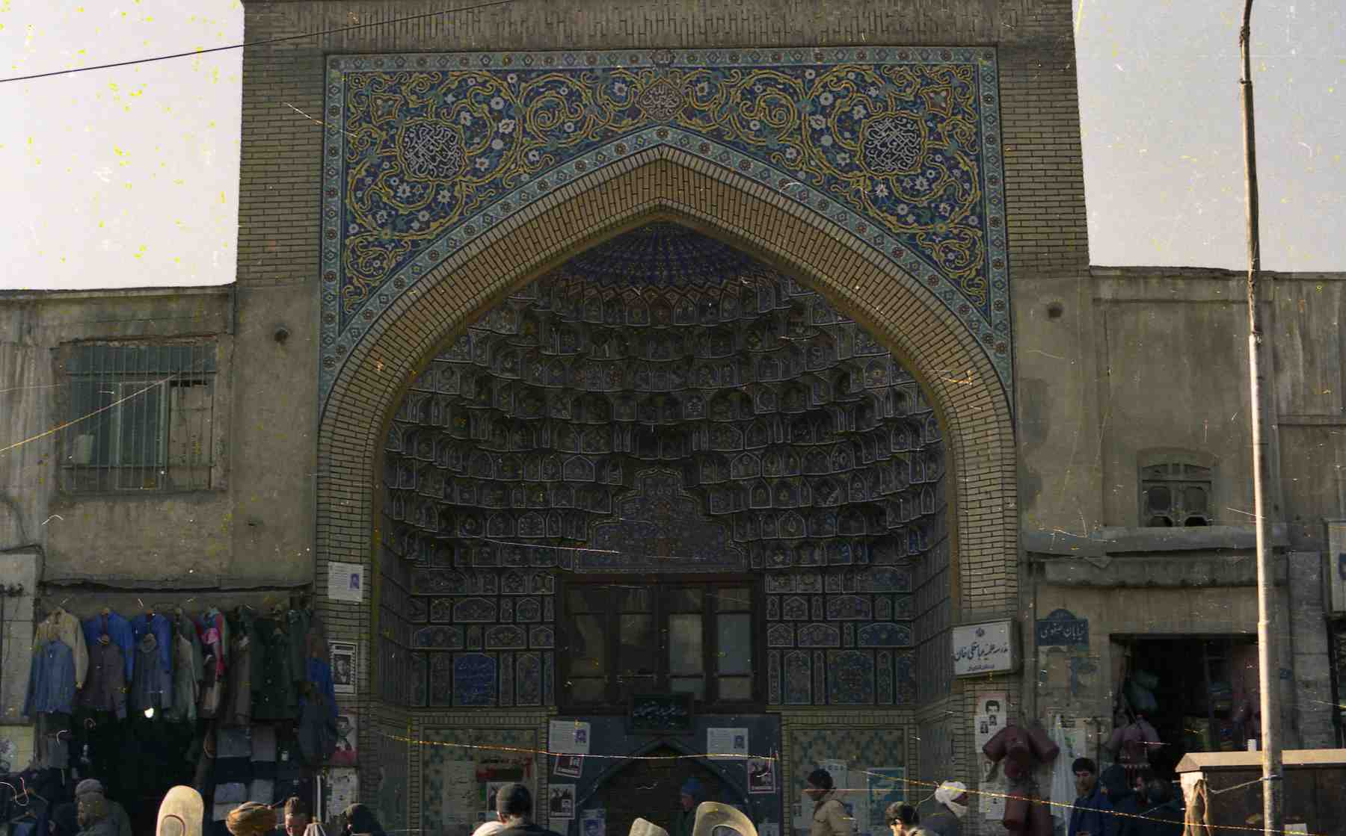
فصل اول : شناخت
موقعیت قرار گیری بنا
موقعیت شهری بنا
موسسه آ موزش عا لی توس
موقعیت شهری مدرسه عباس قلی خان:
این مدرسه یکی از مدارس قدیمی مشهد بوده و در محله پایین خیابان (خیابان نواب صفوی) واقع می باشد. این محله مرتبط با مجموعه بناهای مربوط به حرم مطهر امام رضا(ع) می باشد. به طوری که مدرسه عباس قلی خان در ضلع جنوبی خیابان نواب صفوی واقع شده و ضلع شرقی بنای مدرسه همجوار با با بازاری معروف به نام بازار حضرتی می با شد. قدمت این محله به مرحله دوم توسعه شهر مشهد بین سالهای472 تا 775 می رسد. این محله با قدمت زیاد حوای ارزش های خاص معماری و شهرسازی شامل خا نه های قدیمی حمام قدیمی، کاروان سرا، و آب انبار و نیز بناهای با ارزش تاریخی – فرهنگی و بنای مذهبی می باشد.
سمت غربی مدرسه مرتبط با طرح توسعه حرم می باشد و سمت شرقی بنای مدرسه ا تصال به چند دکان دارد و کل نمای بیرونی مدرسه بعد از عقب نشینی سردر ورودی طی طرح تعریض خیا بان نواب صفوی به وسیله آجرنما بازسازی شده است. ورودی بنا از قسمت ا نتهایی ایوان شمالی می با شد که مشرف به خیابان نواب صفوی است و پشت بنای مدرسه و متصل به دیوار ایوان جنوبی بنا ، کارگاه سنگ بری وجود دارد که جزء الحاقات بنا می باشد. دسترسی به پشت بنا بوسیله بازار حضرتی ا مکان پذیر می با شد .
طرح آ سیب شنا سی و مرمت
آشنایی با مرمت ابنیه
توضیحا ت :
استادمحترم : آقای مهندس فانی
دا نشجویان : قا سم حکیم پور
فهیمه باغستانی
مریم اسداللهی
مصطفی حیدر پور
زمستان 88

Slide 15
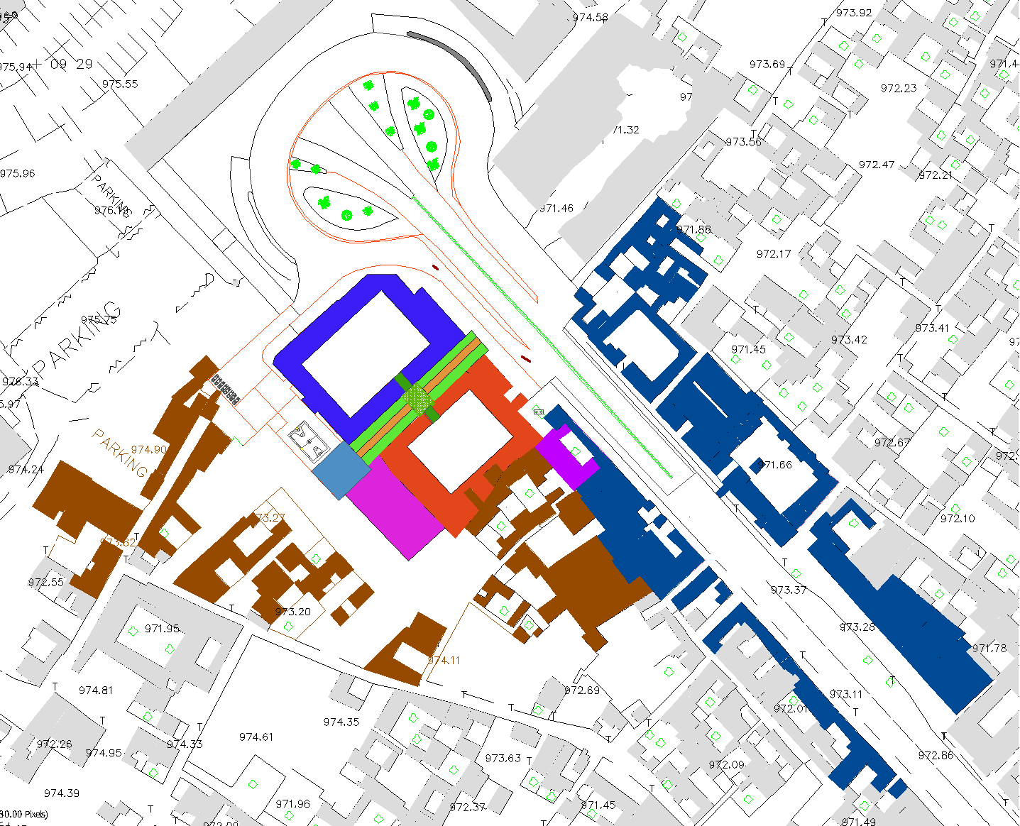
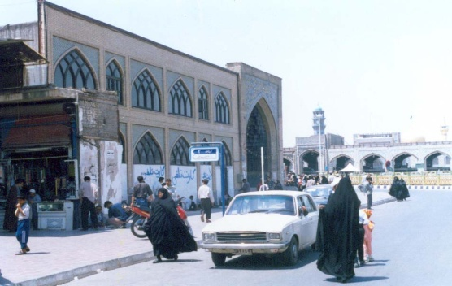
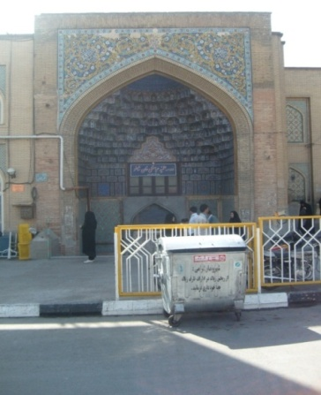
فصل اول : شناخت
موقعیت قرار گیری بنا
موقعیت شهری بنا ( محل ورودی بنا با توجه به معابر اطراف)
موسسه آ موزش عا لی توس
طرح آ سیب شنا سی و مرمت
آشنایی با مرمت ابنیه
ورودی بنا نسبت به معابر اطراف
توضیحا ت :
مدزسه عباسقلی خان
استادمحترم : آقای مهندس فانی
دا نشجویان : قا سم حکیم پور
فهیمه باغستانی
مریم اسداللهی
مصطفی حیدر پور
زمستان 88

Slide 16
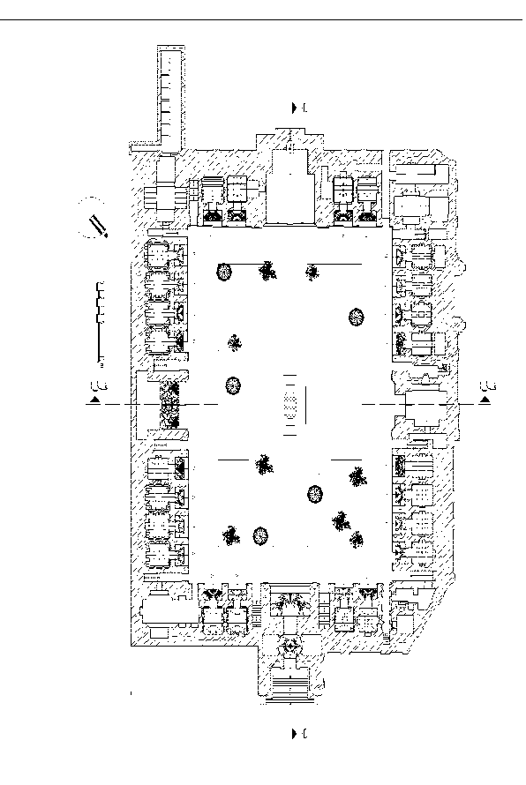
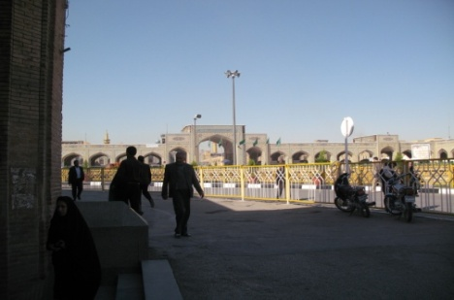
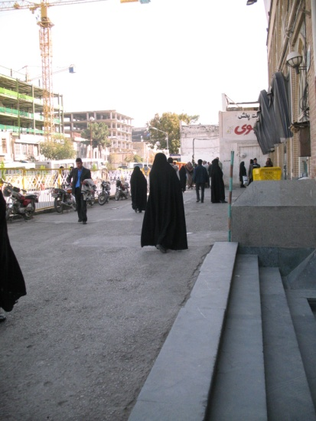
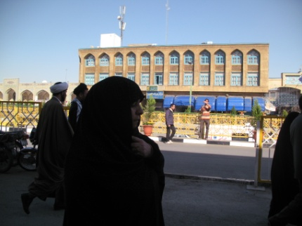
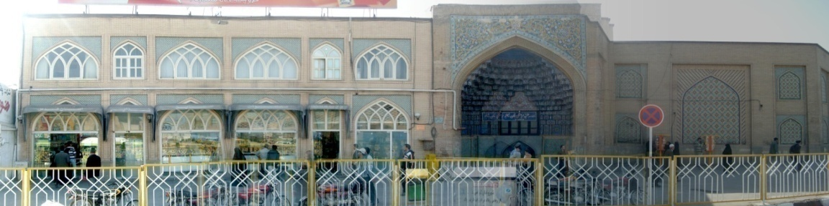
فصل اول : شناخت
موقعیت قرار گیری بنا
معرفي جبهه هاي اطراف بنا مدرسه عباسقلي خان
موسسه آ موزش عا لی توس
طرح آ سیب شنا سی و مرمت
آشنایی با مرمت ابنیه
توضیحا ت :
ضلع غربی مدرسه
استادمحترم : آقای مهندس فانی
دا نشجویان : قا سم حکیم پور
فهیمه باغستانی
مریم اسداللهی
مصطفی حیدر پور
ضلع شرقی مدرسه
زمستان 88
ضلع شمالی خیابان نوا ب صفوی
مدرسه عبا سقلی خان و همجواری آن با با زا ر

Slide 17
فصل اول : شناخت
موسسه آ موزش عا لی توس
نگاهی بر مفهوم مدرسه
طرح آ سیب شنا سی و مرمت
آشنایی با مرمت ابنیه
شناخت تاریخی تولیت بنا
شناخت مفهوم مدرسه
توضیحا ت :
ويژگي ها و اتفاقات تاريخي بنا
استادمحترم : آقای مهندس فانی
دا نشجویان : قا سم حکیم پور
فهیمه باغستانی
مریم اسداللهی
مصطفی حیدر پور
عناصر الحاقي در بنا
زمستان 88

Slide 18
فصل اول : شناخت
شناخت مفهوم مدرسه
نگاهی بر مفهوم مدرسه
موسسه آ موزش عا لی توس
دومین بنای کالبدی تاثیرگذار بر سیمای کالبدی شهر، پس از ظهور اسلام و عمده‏ترین عنصر کالبدی شهرهای اسلامی مدرسه می‏باشد. تاريخچه رسمي مدرسه،جدا از سرگذشت غير رسمي آن،به طور عادي در سال 1067م/460ه.ق.آغاز گرديد،يعني هنگامي كه مدرسه بزرگ نظاميه در يغداد گشايش يافت.
مدرسه جزي يكي از بناهاي مهم مذهبي محسوب مي شود،مدارس صاحب نام در دوره اسلامي معمولا در مجاور راسته هاي بازار و يا مساجد اصلي شهر تاسيس مي شد.سابقه مدارس به زماني قبل از اسلام بر مي گردد و شايد بتوان گفت با پيدايش خط و به وجود آمدن ديوانخانه هاي دولتي و تجاري،ضرورت وجود محلي جهت تدريس آكادميك علوم پيدا شد.
نشانه هاي اوليه محلي به عنوان مدرسه در شهر شوش در دوره ايلامي كشف شد و از مدارس مهم پيش از اسلام مدرسه ”جندي شاپور“در خوزستان است كه در فلسفه و پزشكي شهرت داشته است.با توجه به عظمت حكومتهاي مختلف ايران در آن دوران و ارتباطات تجاري و سياسي در سر تا سر امپراطوري وسيع و حتي خارج از آن،تربيت دبيران كارآزموده مورد نياز بود.به علاوه وجود مذاهب مختلف احتياج به راهبان،مغان و همچنين شاگردان جهت تداوم و تسهيل امور مذهبي،سياسي و تجاري داشت.
در گذشته فضاهاي آموزشي در ايران دو گونه بوده است:
مكتب خانه :
مكتب خانه جايگاه ويژه اي نداشته و بيشتر در يك خانه يا بالاخانه يا خانه خود مدرس برگزار مي شده مقدمات الفبا،قران و خواندن آموزش داده مي شده است.
مدرسه:
مدرسه در دو سطح برگذار مي شده است:يكي سطح مقدمات]دوره فقه[،كه اين سطح به جاي مدرسه متوسطه امروزي شمرده مي شده است.دوم سطح خارج،در سطح خارج تنها دروس مذهبي آموزش داده نمي شده و درسهايي مانند فلسفه و حكمت،رياضي و...نيز تدرييس مي شده است.
مدرسه به دليل شرايط كساني كه در آن به تحصيل مي پرداختند فضاهاي مختلفي داشته است،داخل مدرسه ها داراي حياطي سرسبز با حجره ها و ايوانهايي در اطراف بوده است.جاي سمينارها در ايوان مدارس بوده و بحثهاي دو نفري در پيشخان ها انجام مي شده است.همچنين قسمتي براي درس خارج كه سطح تحصيل آنها بالاتر از طلبه هاي معمولي بوده در نظر گرفته مي شده(طبقه همكف براي طلبه ها وكارهاي آنها و طبقه اول براي طلبه هاي سطح خارج).
طرح آ سیب شنا سی و مرمت
آشنایی با مرمت ابنیه
توضیحا ت :
استادمحترم : آقای مهندس فانی
دا نشجویان : قا سم حکیم پور
فهیمه باغستانی
مریم اسداللهی
مصطفی حیدر پور
زمستان 88

Slide 19
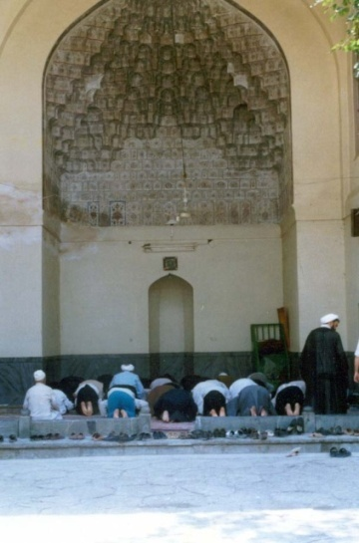
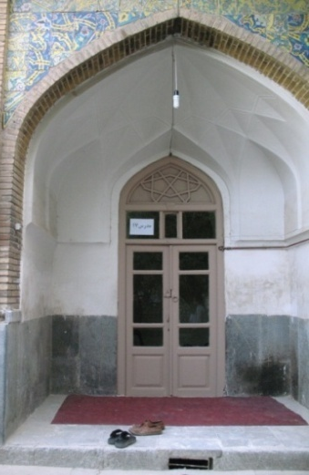
فصل اول : شناخت
شناخت مفهوم مدرسه
عناصر داخلي مدرسه :
موسسه آ موزش عا لی توس
حجره
حجره ها معمولا براي يك يا سه نفر بوده و هيچ كدام از آنها رو به بيرون مدرسه ساخته نمي شده است،يك حجره كامل مدرسه داراي يك پيش اتاق يا ايوانچه بود كه به ميانسرا و فضاي آزاد باز مي شد.هر حجره در داخل خود يك پستو داشته كه در آن پخت و پز مي كردند.
پستوها دو اشكوب داشتند و اشكوب دوم انباري بود،در بيشتر مدرسه ها ايوانچه جلوي حجره هاي اشكوب بالا به راهرو تبديل مي شده و در پشت آنها نيز پستو بوده است.در برخي ديگر در اشكوب بالا ايوانچه جلو نگه داشته شده و راهرويي دراز در پشت رده حجره ها آنها را به هم مي رسانده است.
هشتی
دهلیز هشت گوش، اتاق هشت وجهی، فضای سرپوشیده متصل به کوچه وحیاط مدرسه می باشد. این فضا بعد از فضای ورودی که غالباً بلافاصله پس از درگاه است قرار می گیرد و تنها مکانی است که از منطقه بسته مدرسه بیرون می آید و ارتباط بنا را با خارج تامین می کند . مهمترین کارگرد هشتی تقسیم مسیر ورودی به دو یا چند جهت وحفظ قسمتی از حریم مدرسه است .
ميانسرا
هر مدرسه ميانسرايي سرسبز داشته طلاب در ايوانها يا پيشخان مدرسه بحث هاي دو نفري داشته اند، بيشتر مدرسه هاي بزرگ افزون بر مدرس و مسجد،كتابخانه هم داشته اند.
مدرس
مدرس(محل تدريس)و مسجد از فضاي اصلي مدرسه ها مي باشد،گاه در كنار مدرسه ميانسراي كوچكي بوده كه از آن به عنوان مدرس بهره گيري مي شده است.براي آنكه سر و صداي هر مدرس به ديگري نرسد فاصله ميان آنها را رعايت مي كردند.براي پيشگيري از پژواك صدا در ديوار فرورفتگي ها و در آسمانه كاربنديهايي مي ساختند كه صدا درهم نشود و صداي مزاحم از ميان برود
طرح آ سیب شنا سی و مرمت
آشنایی با مرمت ابنیه
توضیحا ت :
استادمحترم : آقای مهندس فانی
دا نشجویان : قا سم حکیم پور
فهیمه باغستانی
مریم اسداللهی
مصطفی حیدر پور
زمستان 88

Slide 20
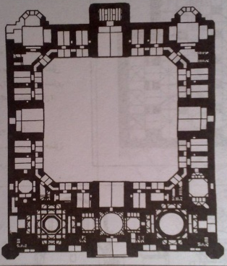
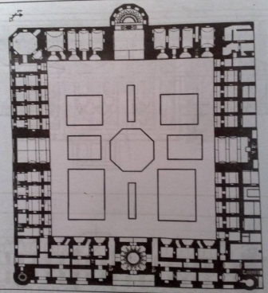
فصل اول : شناخت
شناخت مفهوم مدرسه
مقايسه با نمونه هاي مشابه :
اين مدرسه ميان خواف و جام در بين در بين سالهاي 841 تا 848ه.ق ساخته شده است.اين ساختمان زيباترين مدرسه ايران است.
اين بنا از نوع مدارس چهار ايواني با نقشه مستطيل شكل است كه داراي دو محور اصلي و جانبي است.در محور اصلي ورودي،هشتي و دو ايوان و در محور جانبي آن دو ايوان ديگر قرار دارد.
در ميان مدارس ايران در دقت و تنوع در كار و پلان و نيز تنوع در آمود كاملترين نمونه است و همچنين از لحاظ نوع كاربنديها و مقرنس يك اثر فوق العاده است.
از ويژگي هاي اصلي اين بنا مي توان به موارد زير اشاره كرد:
فضاها هنوز شكل خود را پيدا نكرده اند
حجره ها داراي تناسبات درستي نيستند
پلان از قاعده چهار گوش خارج شده است
ضخامت ديوارها زياد است
قسمت پشت ايوان اصلي الحاقي است
فاقد حوض است
مدرسه خان شيراز
اين مدرسه در سال 1024ساخته شده و در ميان مدارس ايران اين بنا جزي كاملترين مدارس است.يكي از ويژگي هاي مدرسه به كارگيري اعداد مقدس در ساخت عناصر مختلف آن است.تعداد حجره هاي آن 92عدد است كه به حروف جمل،اسم مبارك حضرت محمد(ص) است.
اين بنا شامل ويژگي هاي زير است:
حجره ها داراي ابعاد مناسبي است
داراي حوض است و نظام آب در آن ايجاد شده است
از جرز ديوار كاسته شده و به بنا اضافه شده است
خط آسمان در نقاط عطف بنا به لحاظ پلانيمتريك شكسته
شده است.
سرويس هاي بهداشتي در بيرون و در فضاي باز قرار گرفته است
قسمت پشت ايوان به فضاي ايوان اضافه شده است
تركيب فضاي بيرون و درون
بكار گيري پنجره در فضاهاي مختلف
موسسه آ موزش عا لی توس
طرح آ سیب شنا سی و مرمت
آشنایی با مرمت ابنیه
توضیحا ت :
استادمحترم : آقای مهندس فانی
دا نشجویان : قا سم حکیم پور
فهیمه باغستانی
مریم اسداللهی
مصطفی حیدر پور
زمستان 88

Slide 21
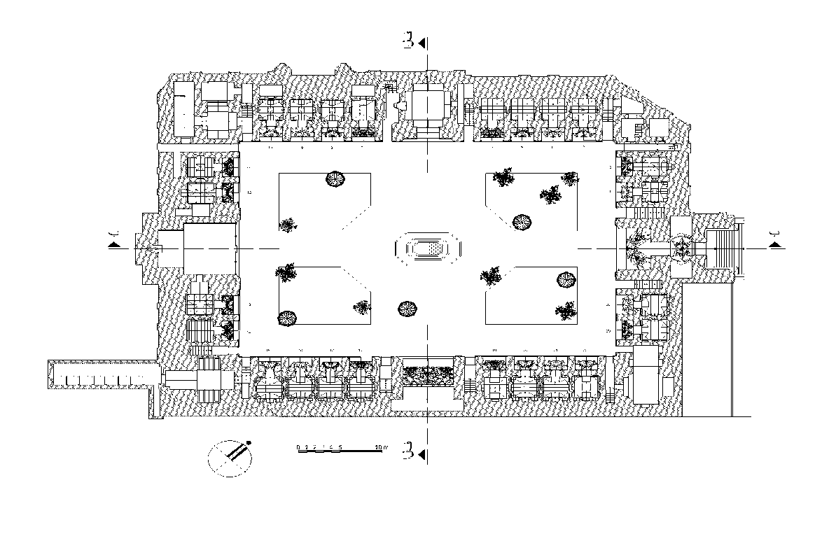
فصل اول : شناخت
شناخت مفهوم مدرسه
مدرسه عباس قلي خان
پس ار بررسي دو نمونه از مدارس سنتي (مدرسه غيلثيه خرگزد- مدرسه خان شيراز) با بناي مدرسه عباسقلي خان به نتايج زير رسيديم:
فضاها بزرگتر شده است
-حجره ها از تناسبات بهتري برخوردار است
-فضاهاي ارتباطي و راهرو ها بيشتر شده است
-حمام ها و سرويس ها در داخل بنا قرار گرفته است كه يك امتياز محسوب مي شود
-داراي حوض است
-از جرز ديوار ها كاسته شده و به بنا افزوده شده است
موسسه آ موزش عا لی توس
طرح آ سیب شنا سی و مرمت
آشنایی با مرمت ابنیه
توضیحا ت :
1.جلوخان
2.هشتي
3.ميانسرا
4.مدرس
5.مسجد تابستاني
6.ايوانچه
7.حجره
8.وضوخانه
تطبیق عناصر اصلی مدارس سنتی با مدرسه عباسقلی خان :
استادمحترم : آقای مهندس فانی
4
دا نشجویان : قا سم حکیم پور
فهیمه باغستانی
مریم اسداللهی
مصطفی حیدر پور
زمستان 88
5
3
2
1
6
7
8

Slide 22

فصل اول : شناخت
شناخت مفهوم مدرسه
شناخت تاریخی تولیت بنای مدرسه عباس قلي خان
موسسه آ موزش عا لی توس
این مدرسه یکی از مدارس بزرگ مشهد است که در زمان دولت صفویه (سلطان سلیمان صفوی) بنا شده و بانی آن عباسقلی خان شاملو حاکم هرات بوده است. که نام وی در فرمان شاه سلیمان در پیشانی سردر ورودی ذکر شده است. مطابق کتیبه سردر مدرسه تاریخ بنای آن سال 1077 هجری قمری است.
اين مدرسه از بناهاي چهار ايواني رايج در مدارس خراسان بوده و داراي فضايي مستطيل شكل است و تعداد 104 حجره در دو طبقه برای سکونت طلاب بنا گردیده و در مقابل هر حجره غرفه ای مشرف به صحن وسیع مدرسه قرار دارد و همجنين 12 راه پله برای رفتن به طبقه دوم ساخته شده است.
بالای هر3 ایوان اطاق بزرگی است که از آن ها برای تدریس و برپایی مجالس استفاده می شده است . نمای ایوان های هر 2 طبقه کاشی کاری گردیده و با روش ستی تزئین یافته است. کاشی ها از نوع معرق و با رنگ های گوناگون آراسته شده است.
طرح آ سیب شنا سی و مرمت
آشنایی با مرمت ابنیه
توضیحا ت :
موقوفات:
این مدرسه دارای موقوفات مزروعی بی شماری بوده و املاک موقوفه آن از خارج دروازه شرقی مشهد تا شهر هرات امتداد داشته است ولی در حال حاضر از آن موقوفات که در حدود قطعه زمین مزوعی بوده فقط مزرعه چاه نو متصل به حصار سابق شهر مشهد و مزرعه یاقوتی واقع در یک فرسنگی تربت جام باقی مانده است در داخل شهر نیز یک کاروانسرا در نزدیکی مدرسه و 18باب مغازه متصل به مدرسه و حمام عباسقلی خان واقع در پشت مدرسه از موقوفات آن بوده است.
در ضلع شرقی مدرسه بازارچه ای وجود دارد که در قدیم به عنوان محور بین مدرسه و کاروانسرای عباسقلی خان بود .در گذشته در وسط بازار چارسویی بوده که کاروانیان که با خود بار می آورند در این چهارسو بار مربوط به مدرسه و کاروانسرا را تقسیم می کردند.
هم اکنون مغازه های بازار حضرتی و کاروانسرا عباسقلی خان بصورت سرقفلی در اختیار مردم می باشد و مقداری بسیار کم اجاره دریافت می شود که صرف هزینه های مدرسه می شود
در دیاگرام مقابل موقعیت مدرسه عباسقلی خان نسبت به موقوفات و همچنین نحوه ارتباط آنها با یکدیگر مشخص می باشد .درحال حاضر از بناهای ذکر شده کاروانسرای زغالی بطور کامل تخریب شده ولی دیگر موقوفات مدرسه عباسقبی خان موجود می باشند
استادمحترم : آقای مهندس فانی
دا نشجویان : قا سم حکیم پور
فهیمه باغستانی
مریم اسداللهی
مصطفی حیدر پور
وقفنامه بنای مدرسه و موقوفات آن
زمستان 88
حمام
کاروانسرای زغالی
کاروانسرای عباسقلی خان
بازار حضرتی
مدرسه عباسقلی خان
خیابان نواب صفوی

Slide 23
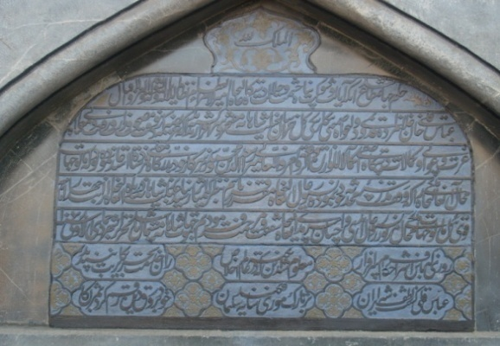


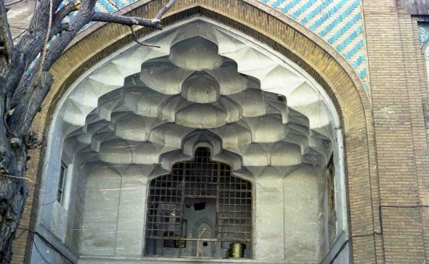
فصل اول : شناخت
شناخت مفهوم مدرسه
بررسي كتيبه هاي تاريخي بنا
در جبهه در ورودي كتيبه اي قرار دارد كه به فرمان شاه سليمان صفوي و به خط نستعليق به شرح زير نوشته شده است:
الملک الله حکم جهان مطاع شدآان که ایالت و شوکت پناه و جلالت دستگاه امیر الامرا العظام نظام الایاله و الشوکه و اعز و الاقبال عباس قلی خان غلامزاده قدیمی و دولت خواه صمیمی بگلر بیگی کل خراسان به عنایت شاهانه مفتخر و سرافراز گشته است.
در حاشیه ایوان جنوبی (ایوان فبله) کتیبه ديگري است با خط ثلث روی کاشی های سفید در زمینه لاجوردی و در آن نوشته شده است (بسم الله الرحمن الرحیم شهدالله اله اله الاهو و الملائکه اولو العلم تاو تلک الامثال نضربها الناس و مایعقلها الا العالمون) و در پایان نوشته شده است رقمه محمد رحیم فی 1077.
موسسه آ موزش عا لی توس
طرح آ سیب شنا سی و مرمت
آشنایی با مرمت ابنیه
توضیحا ت :
ويژگي ها و اتفاقات تاريخي بنا
استادمحترم : آقای مهندس فانی
مرمت در سال 1400 هجري
اين بنا در عصر پيروزي و استقرار نظام جمهوري اسلامي ايران تحت رهبري امام خميني مرمت گرديده است.
دا نشجویان : قا سم حکیم پور
فهیمه باغستانی
مریم اسداللهی
مصطفی حیدر پور
زمستان 88

Slide 24

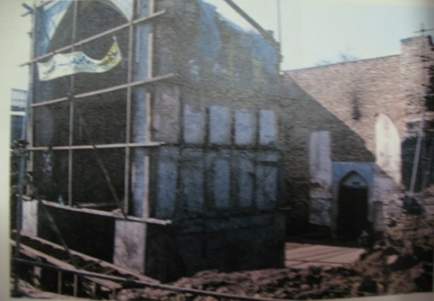
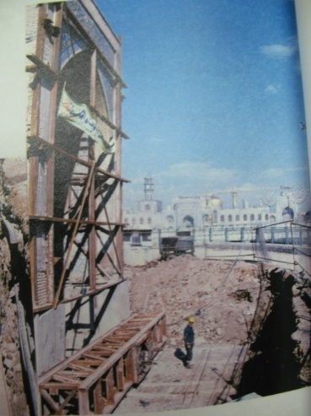
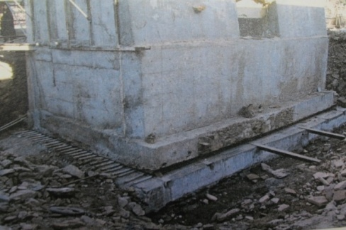

فصل اول : شناخت
شناخت مفهوم مدرسه
ويژگي ها و اتفاقات تاريخي بنا
در پی مطالعات صورت گرفته چنین به نظر می رسد که ساختمان مدرسه و سردر متصل به ایوان شما لی آن ابتدا بنیان شده و در جلوی در ورودی مدرسه جلوخانی وجود داشته است و بعدها به دلائلی که مشخص نمی باشد تصمیم گرفته شد که با استفاده از پیش طاق سر در ورودی قدیمی واحداث سه طاق دیگر در مقابل آن مشابه پیش طاق ساختمان هشتی شکل گرفته و سر در موجود در جلوی هشتی بنا گردد به طوری که این سر در در امتداد خیابان قرار گیرد. در هر حال قدمت ساختمان مدرسه حداقل بیست سال از ساختمان سر در بیشتر است.در سال 1376 در جریان طرح توسعه حرم مطهر و تعریض خیابان نواب صفوی از 35 متر به 45 متر ضرورت ایجاب می کرد که سر در مدرسه قدیمی که مانع تعریض خیابان بود تخریب و یا به عقب برده شود. پس از بررسی مقدماتی از آن جا که پشت سر در فعلا کاربردی نداشت و از طرفی فاقد هرگونه کار هنری و تزئینی بود تصمیم گرفته شد ابتدا ساختمان هشتی تخریب شود و سپس سر در اصلی به مقدار لازم به عثب برده شود و نیز با احداث دیوار جلوی ایوان های غربی و شرقی این فضاها تبدیل به مدرس و نمازخانه شده است.
موسسه آ موزش عا لی توس
طرح آ سیب شنا سی و مرمت
آشنایی با مرمت ابنیه
توضیحا ت :
عكس هايي از جابجايي سردر
استادمحترم : آقای مهندس فانی
دا نشجویان : قا سم حکیم پور
فهیمه باغستانی
مریم اسداللهی
مصطفی حیدر پور
زمستان 88

Slide 25
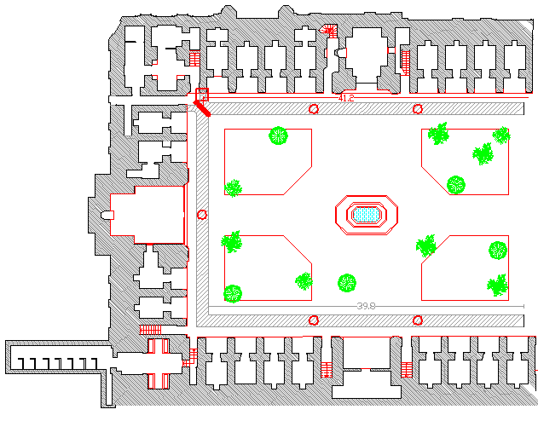

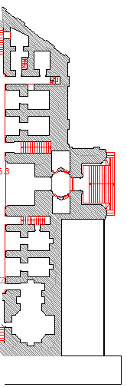

فصل اول : شناخت
شناخت مفهوم مدرسه
14.5متر
موسسه آ موزش عا لی توس
طرح آ سیب شنا سی و مرمت
آشنایی با مرمت ابنیه
توضیحا ت :
استادمحترم : آقای مهندس فانی
خیابان نواب صفوی
دا نشجویان : قا سم حکیم پور
فهیمه باغستانی
مریم اسداللهی
مصطفی حیدر پور
زمستان 88

Slide 26
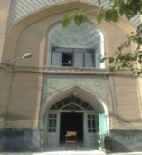
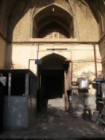
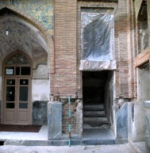
فصل اول : شناخت
شناخت مفهوم مدرسه
عناصر الحاقي
موسسه آ موزش عا لی توس
طرح آ سیب شنا سی و مرمت
آشنایی با مرمت ابنیه
كتابخانه
نگهباني
1
3
توضیحا ت :
الحاقات
استادمحترم : آقای مهندس فانی
2
دا نشجویان : قا سم حکیم پور
فهیمه باغستانی
مریم اسداللهی
مصطفی حیدر پور
سرويس ضلع شمالي
زمستان 88

Slide 27
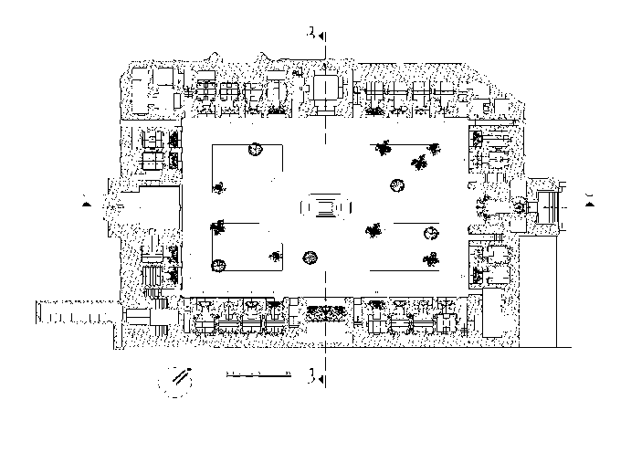
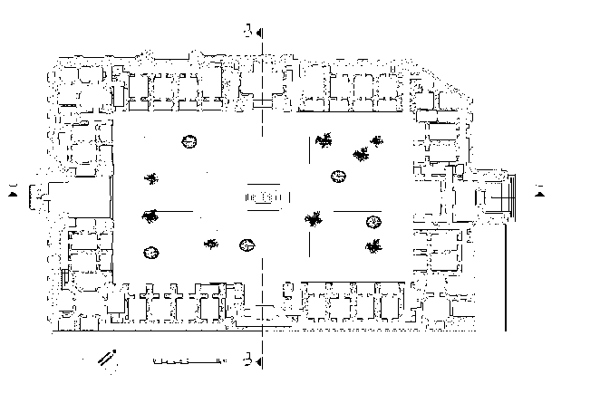
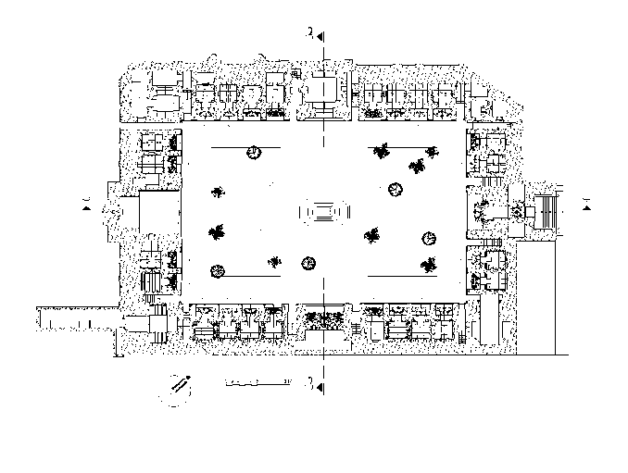
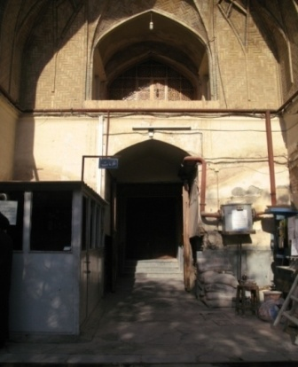

فصل اول : شناخت
شناخت مفهوم مدرسه
اين كتابخانه سابقه تاريخي ندارد ودر سال 1354 با 200جلد كتاب وقفي تاسيس گرديد.
از سال 1343 به همت طلاب خاوري ساكن آن مدرسه رونقي به كتابخانه داده شد.
موسسه آ موزش عا لی توس
طرح آ سیب شنا سی و مرمت
آشنایی با مرمت ابنیه
سرويس هاي بهداشتي
توضیحا ت :
استادمحترم : آقای مهندس فانی
دا نشجویان : قا سم حکیم پور
فهیمه باغستانی
مریم اسداللهی
مصطفی حیدر پور
نگهباني
كتابخانه
زمستان 88

Slide 28
فصل اول : شناخت
موسسه آ موزش عا لی توس
عملکرد فعلی بنا
طرح آ سیب شنا سی و مرمت
آشنایی با مرمت ابنیه
بررسی فنی و
معماری بنا
شناخت مواد و مصا لح و نحوه ی اجرای بخشهای مختلف
توضیحا ت :
استادمحترم : آقای مهندس فانی
تحلیل سا زه ای بنا
دا نشجویان : قا سم حکیم پور
فهیمه باغستانی
مریم اسداللهی
مصطفی حیدر پور
زمستان 88
تاسیسا ت و تزئینا ت بنا

Slide 29





فصل اول : شناخت
بررسی فنی و معماری بنا
عملکرد فعلی بنا
در حال حاضر این مدرسه بعنوان حوزه علمیه فعالیت می کند . تعداد طلاب ساکن در این مدرسه که به تحصیل مشغول هستند250 نفر می باشد.که در هر اطاق 2 نفر زندگی می کنند.
در حال حاضر طلاب حوزه علميه در آن مشغول تحصيل و اقامت مي باشند طلاب این حوزه در رشته الهیات در مقاطع کارشناسی – کارشناسی ارشد و دکترای حوزی مشغول به تصیل هستند.
موسسه آ موزش عا لی توس
طرح آ سیب شنا سی و مرمت
آشنایی با مرمت ابنیه
توضیحا ت :
تا سیسات بنا :
1- سرویس بهداشتی در هر طبقه هم کف و بین ضلع جنوبی و شرقی قرار دارند.
2- نورگیری بنا در حجره ها از سمت غرفه و پنجره های تعبیه شده برای آنها می باشد.
3- در هشتی که در بنا موجود بوده دور تا دور ساقه گنبد پنجره تعبیه شده بوده است.
استادمحترم : آقای مهندس فانی
دا نشجویان : قا سم حکیم پور
فهیمه باغستانی
مریم اسداللهی
مصطفی حیدر پور
زمستان 88
(1)
(2)
(3)

Slide 30



فصل اول : شناخت
بررسی فنی و معماری بنا
شناخت مواد و مصالح و نحوه ی اجرای بخشهای مختلف
موسسه آ موزش عا لی توس
بنای مدرسه تماما آجری بوده و برای تزئین آن از کاشی و مقرنس استفاده شده است. لچکی ایوان ها نیز با آجرهای خفته و راسته زینت یافته است، از گچ در تمام بنا هم به عنوان ملات وهم به عنوان تزئینات استفاده شده است.
از خصوصیات آجر می توان پایدار بودن در برابر مواد شیمیایی و نیز خواص فیزیکی آجر ، سختی و شکنندگی آن نام برد. آجر به علت شکنندگی و خلل و فرج دارای مقاومت و کشش نبوده در طاق زنی در ایوان ها و طاق نماهای حجره به وسیله آجر و تکنیک طاق رومی با ملات گچ طاق زنی شده ولی برای ملات دیوارهای بنا از ماسه سیمان استفاده شده است. از این نوع طاق زنی (طاق رومی) بیشتر در اماکن عمومی مثل مسجد و مدرسه استفاده شده است. برای اجرای پوشش طاق که در ردیف قوس های تیز بوده از دو نوع قالب چوبی مقاوم با اتصالات کافی ساخته شده و قالب ها را روی شمع هایی که سمت جلو و عقب و هم تراز نصب می شود نصب کرده و طاق روی آن ها اجرا می شود. و بعد کونال سازی اطراف طاق برای هم سطح کردن بام برای عایق کاری به وسیله مواد سبک انجام می شود. طاق رومی هم برای پوشش ایوان ها و هم برای پوشش حجره ها استفاده می شده است. در ازاره های مدرسه از سنگ همه کاره مشهد و سیمان استفاده شده است.
تناسبات مصالح
در معماری همه مصالح ساختمانی دارای خصیصه بارز سفتی ، سختی و دوام می باشد همگی از یک توان ماکزیمم برخوردار هستند که بیش از ان نمی توانند دوام بیاورند وشکسته و خرد می شوند یا فرو می ریزند ، همه مصالح دارای یک ابعاد منطقی نیز می باشند که فرا تر از ان نمی توانند دوام اورند . همچنین همه مصالح دارای یک تناسبات معقول هستند که توسط قوت ها و ضعفهای درونی انان تعیین می شوند.
طرح آ سیب شنا سی و مرمت
آشنایی با مرمت ابنیه
توضیحا ت :
استادمحترم : آقای مهندس فانی
دا نشجویان : قا سم حکیم پور
فهیمه باغستانی
مریم اسداللهی
مصطفی حیدر پور
زمستان 88

Slide 31


فصل اول : شناخت
بررسی فنی و معماری بنا
تحلیل سازه ای بنا
فرم کلی بنا که در دو طبقه ساخته شده تغییری جز حذف هشتی ورودی و عقب کشیدن سر در ورودی نداشته و حذف هشتی به علت تعریض خیابان نواب صفوی مشهد بوده است. با حذف این عنصر مدرسه بعد از گذشتن از راهروی کوچک در ورودی که ایوان شمالی ورودی مدرسه است مستقیما وارد مدرسه می شویم.
حجره هایی که در دو طبقه قرار دارند و نیز چهر ایوان مدرسه با رعایت تعادل و تناسب دور تا دور حیاط قرار گرفته اند. در صحن حیاط می توان یک حوض در مرکز و چهار باغچه در اطراف حوض مشاهده کرد. بنای مدرسه تماما آجری است و برای تزئین آن از کاشی و مقرنس استفاده شده است. لچکی ایوان ها نیز با آجرهای خفته و راسته زینت یافته است.طرح مدرسه جزء مدارس چهر ایوانی است که در حال حاضر نیز مقابل ایوان غربی با احداث دیواری فضای ایوان تبدیل به مدرس شده است.
که در فضای بالای مدرس در طبقه دوم به صورت کتابخانه مورد استفاده قرار می گیرد، این کتابخانه سابقه تاریخی ندارد و در سال 1334 هجری شمسی با 200 جلد کتاب وقفی تاسیس شده و از سال 1343 با همت طلاب خاوری ساکن در آن مدرسه رونقی به کتابخانه داده شده است و در آن قرائت خانه ایجاد شده است و کتابخانه و قفسه بندی شده است و مساحت مدرسه حوداد 3000نتر مربع است و از خیابا حدودا 2 متر گودتر می باشد. از 104 حجره موجود در مدرسه فقط 65 حجره قابل سکونت است و بقیه انباری است
تناسبات سازه
در ساختمان عناصر سازه برای پوشاندن دهنه فضاها و انتقال بار خود از طریق پایه های عمودی به سیستم پی سازی بنا به کار می روند. ابعاد و تناسبات این عناصر مستقیما به وظایفی که در سیستم سازه به عهده دارند بستگی داشته و از نظر بصری می توانند نمایان گر اندازه و مقیاس فضاهایی باشند که در محصور کردن انها سهیم هستند .
موسسه آ موزش عا لی توس
طرح آ سیب شنا سی و مرمت
آشنایی با مرمت ابنیه
توضیحا ت :
استادمحترم : آقای مهندس فانی
دا نشجویان : قا سم حکیم پور
فهیمه باغستانی
مریم اسداللهی
مصطفی حیدر پور
زمستان 88

Slide 32



فصل اول : شناخت
بررسی فنی و معماری بنا
تحلیل سازه ای بنا
موسسه آ موزش عا لی توس
سازه‌هاي بنای مدرسه عباسقلی خان:
ديوار باربر آجري حداقل cm35 و ديوارهاي خشتي باربر cm80 ضخامت دارند، ديوار باربر «اسپر» در ديوار آجري cm11و در سطوح كوچكتر cm5 است.در قسمت هایی كه بارها يكنوخت بر ديوار وارد نشود، امكان ترك در فصل مشترك نقاط تحت فشار با ساير نقاط وجود دارد براي رفع اين مشكل ديوار در قسمت‌هايي كه بارگذاري نشده‌اند با تاقچه و رف سبك شده اند.
طرح آ سیب شنا سی و مرمت
آشنایی با مرمت ابنیه
توضیحا ت :
با توجه به تحلیل های صورت گرفته نتیجه می گیریم که در قسمت هایی که هیچ سازه ای جهت مهار نیروی وارده بر حرزها نیست بر ضخامت دیوارها افزوده شده است
استادمحترم : آقای مهندس فانی
دا نشجویان : قا سم حکیم پور
فهیمه باغستانی
مریم اسداللهی
مصطفی حیدر پور
زمستان 88

Slide 33


فصل اول : شناخت
بررسی فنی و معماری بنا
تحلیل سازه ای بنا
موسسه آ موزش عا لی توس
سازه‌هاي بنای مدرسه عباسقلی خان:
ديوار باربر آجري حداقل cm35 و ديوارهاي خشتي باربر cm80 ضخامت دارند، ديوار باربر «اسپر» در ديوار آجري cm11و در سطوح كوچكتر cm5 است.
در قسمت هایی كه بارها يكنوخت بر ديوار وارد نشود، امكان ترك در فصل مشترك نقاط تحت فشار با ساير نقاط وجود دارد براي رفع اين مشكل ديوار در قسمت‌هايي كه بارگذاري نشده‌اند با تاقچه و رف سبك شده اند
طرح آ سیب شنا سی و مرمت
آشنایی با مرمت ابنیه
توضیحا ت :
با توجه به تحلیل های صورت گرفته نتیجه می گیریم که در قسمت هایی که سازه ای جهت مهار نیروی وارده بر حرزها وجود دارد و باعث می شود نیروهای وارده از دو طرف یکدیگر را خنثی کنند از ضخامت دیوارها کاسته شده است
استادمحترم : آقای مهندس فانی
دا نشجویان : قا سم حکیم پور
فهیمه باغستانی
مریم اسداللهی
مصطفی حیدر پور
زمستان 88

Slide 34
فصل اول : شناخت
بررسی فنی و معماری بنا
تحلیل سازه ای بنا
موسسه آ موزش عا لی توس
دیوارها به دو دسته عمده تقسیم می شوند:1-باربر.2-غیر باربر. دیوارهای باربر معمولاً در مقایسه با نوع غیر باربر از ضخامت بیشتر برخوردارند.در رابطه با نوع مصالحی که با آن ساخته می شوند، ضخامتها متفاوت است.مثلاً حداقل ضخامت یک دیوار باربر آجری 35 سانتیمتر است.حال آنکه در دیوار خشتی، این حداقل به 80 سانتیمتر می رسد.
دیوارهای باربر که معمولاً بارپوشش(سقف) روی آنها قرار میگیرد،فشارها را به پی و در نهایت به زمین منتقل میکنند.
ضخامت دیوارهای غیرباربر که به آنها((اسپر)) یا تیغه می گویند با توجه به نوع مصالح و طول و ارتفاع دیوار بر اساس فشار بار وارد بر آنها (مثلاً بیشترین ضخامت تیغه آجری 11 سانتیمتر و در طول و ارتفاع کم، حداقل 5 سانتیمتر است)،محاسبه می شود.معمولاً در دیوارهای سراسری باربر در فواصل معینی از جرز پایه استفاده میکنند تا بتوانند از طول دیوار یک دست که ضریب مقاومت و ایستایی کمتری دارد،بکاهند و فضای داخل ساختمان را متنوع و وسیع تر سازند. بسیاری از اوقات به جای استفاده از دیوار سرتاسری باربر از ستون استفاده میکنند.
طرح آ سیب شنا سی و مرمت
آشنایی با مرمت ابنیه
توضیحا ت :
استادمحترم : آقای مهندس فانی
دا نشجویان : قا سم حکیم پور
فهیمه باغستانی
مریم اسداللهی
مصطفی حیدر پور
با توجه به توضحیات داده شده در شکل مقابل می بینیم که در قسمت های میانی جرز ها به دلیل نیروی وارده کمتر از جرم دیوارها کاسته شده و طاق هایی طراحی شده است
زمستان 88

Slide 35








فصل اول : شناخت
بررسی فنی و معماری بنا
موسسه آ موزش عا لی توس
طرح آ سیب شنا سی و مرمت
آشنایی با مرمت ابنیه
پلان وضعیت قرار گیری سرویس پله ها
پلان وضعیت قرار گیری سرویس ها
توضیحا ت :
استادمحترم : آقای مهندس فانی
دا نشجویان : قا سم حکیم پور
فهیمه باغستانی
مریم اسداللهی
مصطفی حیدر پور
پلان وضعیت قرارگیری گربه روها در محوطه داخلی بنا
زمستان 88

Slide 36
فصل اول : شناخت
بررسی فنی و معماری بنا
کاربرد هندسه و آثار عینی آن بنا
اصولاً هر معماری در هر دورانی بر پایه بنیاد نظامهای هندسی استوار است. این خصوصیت در همه معماری های کلاسیک از جمله معماری ایرانی نیز مشهود است. در این مدرسه اصول هندسی ایرانی در اجرا شده است . عامل قرینگی در بنا به رعایت شده است. حیاط مرکزی نیز دارای تناسبات معماری ایرانی است و عامل اصلی ساماندهی فضا است.
تقارن اصولا به توزیع فرمها و فضاهای یک بنا حول یک خط یا یک نقطه مشترک اطلاق می شود. 11111111111111111111
اصولادونوع.تقارن.وجود.دارد:
1- تقارن دو جانبه : به قرارگيري متعادل عناصرمشابه حول یک محورمشترک اطلاق می شود.
2- تقارن شعاعی : از عناصر مشابهی تشکیل شده است که حول دو یا چند محور متقاطع دریک نقطه مرکزی, به حالت تعادل قرار گرفته اند در یک ترکیب معماری به دو طریق می توان از تقارن برای سازماندهی فرمها وفضاها استفاده نمود وضعیت تقارن میتواند فقط برای قسمتی ازبنا وجود داشته باشد وشکل نامنظم فرمها و فظاهای اطراف خود را سازماندهی کند و مورد دوم به بنا امکان می دهد که با شرایط استثنایی سایت یا برنامه خود را تطبیق دهد. تقارن در مدرسه عباسقلی خان در کل بنا وجود دارد,این تقارن به صورت دو جانبه در کاروانسرا مشهود است.عناصردر این کاروانسرا که شامل ایوانها وایوانچها می باشد حول یک محور مشترک به صورت متعادل استقرار یافته اند.در مجموع 32 ایوانچه و 4 ایوان به صورت متقارن حول محوری که از میان حیاط مرکزی عبورمی کند استقرار یافته اند.
ترکیب معماری به دو می توان از تقارن برای سازماندهی فرم ها وفضاها استفاده نمود :
وضعیت تقارن می تواند فقط برای قسمتی از بنا وجود داشته باشد وشکل نا منظم فرم ها وفضاهای اطراف خود را سازمان دهد.مورد دوم به بنا امکنن می دهد که با شرایط استثنایی سایت یا برنامه ، خود را تطبیق دهد.وضعیت منظم وقرینه به فضاهای مهم وقابل توجه در سازماندهی می تواند اختصاص داده شود . تقارن در مدرسه عباس قلی خان برای کل بنا وجود دارد ، این تقارن به صورت دو جانبه در مدرسه مشهود است . عناصر در این مدرسه که شامل ایوان ها وایوان چه ها و ... می باشد که حول یک محور مشترک به صورت متعادل استقرار یافته اند
موسسه آ موزش عا لی توس
طرح آ سیب شنا سی و مرمت
آشنایی با مرمت ابنیه
توضیحا ت :
استادمحترم : آقای مهندس فانی
دا نشجویان : قا سم حکیم پور
فهیمه باغستانی
مریم اسداللهی
مصطفی حیدر پور
زمستان 88

Slide 37



فصل اول : شناخت
بررسی فنی و معماری بنا
موسسه آ موزش عا لی توس
تقارن و هندسه بنا
در معماری اسلامی ایران فضاها در دیوترهای اطراف براساس نوع هندسه میانسرا خلق می شود و این خصسصه در تمامی معماری های کلاسیک وجود دارد و همانطور که در شکل مقابل می بینیم بنای مدرسه عباسقلی توسط دو محور اصلی سازماندهی شده است
طرح آ سیب شنا سی و مرمت
آشنایی با مرمت ابنیه
توضیحا ت :
بررسی جهت های جغرافیایی
با توجه به جهت مناسب در رابطه با جهت آفتاب و وزش باد در منطقه جهت های جنوب تا 30 درجه غربی را به عنوان جهت های مناسب ساختمان در مشهد هستند ، در مدرسه عباس قلی خان نیز این جهات رعایت شده است .
جهت استقرار بنا
با توجه به جهت مناسب در رابطه با جهت آفتاب و وزش باد در منطقه جهت های جنوب تا 30 درجه غربی را به عنوان جهت های مناسب ساختمان در مشهد هستند . ودر مدرسه عباس قلی خان نیز این رعایت شده است
استادمحترم : آقای مهندس فانی
دا نشجویان : قا سم حکیم پور
فهیمه باغستانی
مریم اسداللهی
مصطفی حیدر پور
شمال
زمستان 88
غرب
شرق
32
جنوب

Slide 38




فصل اول : شناخت
بررسی فنی و معماری بنا
تزئینات بنا
موسسه آ موزش عا لی توس
در معماری اسلامی هر بنایی با تزئینات همراه بوده است این تزئینات در هر دوره مخصوص به همان دوره بوده مثلا در آجرکاری ایخلخانی، گچبری صفویه، کاشی کاری از تزئینات مطرح این دوره ها بوده اند.
دوره صفوی را عهد هنر طلایی ایران می گویند بی شک عصر صفوی دوران نوینی در عرضه هنرهای با ارج ایران زمین به شمار می آید . در این دوره هنر دارای صلابت و یکپارچگی و مهرت استادی منحصر به فردی است که در دوران پس از صفویه کمتر به چشم می خورد . مقرنس در این دوره کاملا جنبه تزیینی داشت و اغلب با موزاییک و کاشی صورت می گرفت
در دوره صفویه علاوه بر کاشی کاری که مطرح است از تزئینات دیگر نیز استفاده می شده است. گاهی اوقات تزئینات حکم سازه در بنا را دارند مثلا کاربندی زیز گنبد به مقاومت گنبد نیز کمک می کند.
تزئینات مدرسه عباس قلی خان از موارد زیر تشکیل شده است:
1-آجرکاری 2- گچبری (بصورت مقرنس و کاربندی) 3- نقاشی (روی مقرنس ها) 4- کاشی کاری (بصورت هفت رنگ )
طرح آ سیب شنا سی و مرمت
آشنایی با مرمت ابنیه
توضیحا ت :
کاشیکاری
گچبری
استادمحترم : آقای مهندس فانی
دا نشجویان : قا سم حکیم پور
فهیمه باغستانی
مریم اسداللهی
مصطفی حیدر پور
نقاشی روی مقرنس
تزئینات
بنا
آجرکاری
زمستان 88
گره چینی چوبی
مقرنس

Slide 39
فصل اول : شناخت
بررسی فنی و معماری بنا
تزئینات بنا (پلان مقرنس کاری طبقه همکف )
موسسه آ موزش عا لی توس
1-آجرکاری 2- گچبری (بصورت مقرنس و کاربندی) 3- نقاشی (روی مقرنس ها) 4- کاشی کاری (بصورت هفت رنگ در چهار جبهه بنا و مقرنس)
5- گره چینی چوبی.
نمای مدرسه تماما آجری بوده و برای تزئین از کاشی کاری و مقرنس استفاده شده است
طرح آ سیب شنا سی و مرمت
آشنایی با مرمت ابنیه
توضیحا ت :
11
10
9
8
7
6
5
4
3
2
12
1
استادمحترم : آقای مهندس فانی
دا نشجویان : قا سم حکیم پور
فهیمه باغستانی
مریم اسداللهی
مصطفی حیدر پور
زمستان 88
13
24
14
15
16
17
18
19
20
21
22

Slide 40

فصل اول : شناخت
بررسی فنی و معماری بنا
تزئینات بنا (پلان مقرنس کاری طبقه اول )
موسسه آ موزش عا لی توس
طرح آ سیب شنا سی و مرمت
آشنایی با مرمت ابنیه
34
33
32
31
30
29
28
27
توضیحا ت :
35
26
36
25
استادمحترم : آقای مهندس فانی
37
48
دا نشجویان : قا سم حکیم پور
فهیمه باغستانی
مریم اسداللهی
مصطفی حیدر پور
47
38
39
40
41
42
43
44
45
46
زمستان 88

Slide 41








فصل اول : شناخت
بررسی فنی و معماری بنا
موسسه آ موزش عا لی توس
طرح آ سیب شنا سی و مرمت
آشنایی با مرمت ابنیه
توضیحا ت :
تزئینات آجری حجره شماره 25 -36
تزئتان رسمی و مقرنس گچی حجره های شماره 12- 13
تزئینات رسمی حجره شماره30
تزئینات رسمی حجره شماره 6
استادمحترم : آقای مهندس فانی
دا نشجویان : قا سم حکیم پور
فهیمه باغستانی
مریم اسداللهی
مصطفی حیدر پور
زمستان 88
تزئتان رسمی و مقرنس گچی حجره 14
تزئینات رسمی آجری هشتی ورودی
تزئینات رسمی کاربندی حجره شماره 18
تزئینات رسمی کاربندی حجره های 26- 35- 38 -47

Slide 42








فصل اول : شناخت
بررسی فنی و معماری بنا
موسسه آ موزش عا لی توس
طرح آ سیب شنا سی و مرمت
آشنایی با مرمت ابنیه
توضیحا ت :
تزئینات رسمی و مقرنس گچی
ایوان غربی
تزئینات رسمی حجره شماره30
تزئینات رسمی حجره شماره 6
تزئینات رسمی و مقرنس گچی ایوان شرقی
استادمحترم : آقای مهندس فانی
دا نشجویان : قا سم حکیم پور
فهیمه باغستانی
مریم اسداللهی
مصطفی حیدر پور
زمستان 88
تزینات رسمی حجره های شماره 6- 7
تزینات رسمی حجره شماره 11
تزئینات رسمی کاربندی حجره شماره 18
تزئینات رسمی کاربندی حجره های 26- 35- 38 -47

Slide 43







فصل اول : شناخت
بررسی فنی و معماری بنا
موسسه آ موزش عا لی توس
طرح آ سیب شنا سی و مرمت
آشنایی با مرمت ابنیه
توضیحا ت :
تزینات رسمی حجره شماره 19
تزینات رسمی حجره های شماره 2-23
رسمی بیست حجره های شماره 5-8-17
-20-42-43
رسمی دوازده -حجره های شماره 1-4-9-16-21-24-27-29-32
-34-39-41-44-46
استادمحترم : آقای مهندس فانی
دا نشجویان : قا سم حکیم پور
فهیمه باغستانی
مریم اسداللهی
مصطفی حیدر پور
زمستان 88
تزینات مدرس واقع در ایوان غربی
تزینات رسمی کاربندی آجری ایوان ورودی
رسمی شانزده - حجره های شماره 3-10-15-22-28-33-40-45

Slide 44
فصل اول : شناخت
موسسه آ موزش عا لی توس
پلان ها
طرح آ سیب شنا سی و مرمت
آشنایی با مرمت ابنیه
نما ها
توضیحا ت :
ارائه بیان
تصویری کامل بنا
مقا طع
استادمحترم : آقای مهندس فانی
دا نشجویان : قا سم حکیم پور
فهیمه باغستانی
مریم اسداللهی
مصطفی حیدر پور
معرفی جبهه های مختلف بنا
زمستان 88
مستند سا زی تصویری

Slide 45


فصل اول : شناخت
ارائه بیان تصو یری کامل بنا
موسسه آ موزش عا لی توس
طرح آ سیب شنا سی و مرمت
آشنایی با مرمت ابنیه
پلان طبقه همکف
توضیحا ت :
استادمحترم : آقای مهندس فانی
دا نشجویان : قا سم حکیم پور
فهیمه باغستانی
مریم اسداللهی
مصطفی حیدر پور
زمستان 88
پلان طبقه اول

Slide 46



فصل اول : شناخت
ارائه بیان تصو یری کامل بنا
موسسه آ موزش عا لی توس
طرح آ سیب شنا سی و مرمت
برش الف-الف
آشنایی با مرمت ابنیه
توضیحا ت :
استادمحترم : آقای مهندس فانی
دا نشجویان : قا سم حکیم پور
فهیمه باغستانی
مریم اسداللهی
مصطفی حیدر پور
زمستان 88
برش ب- ب

Slide 47



فصل اول : شناخت
ارائه بیان تصو یری کامل بنا
موسسه آ موزش عا لی توس
طرح آ سیب شنا سی و مرمت
آشنایی با مرمت ابنیه
توضیحا ت :
استادمحترم : آقای مهندس فانی
دا نشجویان : قا سم حکیم پور
فهیمه باغستانی
مریم اسداللهی
مصطفی حیدر پور
زمستان 88
نمای شرقی حیاط

Slide 48
فصل اول : شناخت
ارائه بیان تصو یری کامل بنا
موسسه آ موزش عا لی توس
طرح آ سیب شنا سی و مرمت
آشنایی با مرمت ابنیه
توضیحا ت :
استادمحترم : آقای مهندس فانی
دا نشجویان : قا سم حکیم پور
فهیمه باغستانی
مریم اسداللهی
مصطفی حیدر پور
زمستان 88
نمای غربی حیاط

Slide 49

فصل اول : شناخت
ارائه بیان تصو یری کامل بنا
موسسه آ موزش عا لی توس
طرح آ سیب شنا سی و مرمت
آشنایی با مرمت ابنیه
توضیحا ت :
استادمحترم : آقای مهندس فانی
دا نشجویان : قا سم حکیم پور
فهیمه باغستانی
مریم اسداللهی
مصطفی حیدر پور
زمستان 88
نمای شمالی حیاط

Slide 50


فصل اول : شناخت
ارائه بیان تصو یری کامل بنا
موسسه آ موزش عا لی توس
طرح آ سیب شنا سی و مرمت
آشنایی با مرمت ابنیه
توضیحا ت :
استادمحترم : آقای مهندس فانی
دا نشجویان : قا سم حکیم پور
فهیمه باغستانی
مریم اسداللهی
مصطفی حیدر پور
زمستان 88
نمای جنوبی حیاط

Slide 51

فصل اول : شناخت
ارائه بیان تصو یری کامل بنا
موسسه آ موزش عا لی توس
طرح آ سیب شنا سی و مرمت
آشنایی با مرمت ابنیه
نمای شسر در ورودی حیاط
توضیحا ت :
استادمحترم : آقای مهندس فانی
دا نشجویان : قا سم حکیم پور
فهیمه باغستانی
مریم اسداللهی
مصطفی حیدر پور
زمستان 88

Slide 52

فصل اول : شناخت
ارائه بیان تصو یری کامل بنا
معرفی جبهه های داخلی حیاط بنا
موسسه آ موزش عا لی توس
جبهه جنوبی بنا : نمای اصیل بنا در دیوار جبهه جنوبی که همان ایوان بله است قرار دارد. در این جبهه در اطراف ایوان دو حجره در هر طرف ایوان به صورت دو طبقه و نیز در هر طرف پلکانی برای دسترسی به طبقه بالا وجود دارد که فضای بالای این پلکان اتاقی است برای اسکان یک نفر.
پوشش ساختمان در این جبهه (جبهه جنوبی) برای ایوان به صورت ناپیوسته و منحنی و برای حجره ها به صورت مسطح می باشد. در کل می توان گفت هم از نظر سازه و هم از نظر تزئینات جبهه های روبروی هم در مدرسه به صورت قرینه و متعادل است که می توان از این ویژگی برای مرمت استفاده کرد
تزئینات : سقف ایوان قبله مدرسه دارای مقرنس کاشی – گچ بسیار زیبایی به لحاظ یک کار حجمی با فضایی مناسب می باشد. مقرنس های داخل ایوان توسط گچ ساخته شده و روی آن نقوشی توسط رنگ نقاشی شده، نمای بیرونی ایوان از کاشی های معرق و کتیبه تزئیناتی دارد و تزئینات حجره های این ضلع نیز گچ کاری و کاشی کاری است . که پیشانی طاقنماها کاشی هفت رنگ دارند و پوشش داخلی غرفه نیز مقرنس های گچی ساده بدون نقاشی و نیز در طبقه دوم کاربندی گچی صورت گرفته است.
طرح آ سیب شنا سی و مرمت
آشنایی با مرمت ابنیه
توضیحا ت :
استادمحترم : آقای مهندس فانی
دا نشجویان : قا سم حکیم پور
فهیمه باغستانی
مریم اسداللهی
مصطفی حیدر پور
زمستان 88

Slide 53
فصل اول : شناخت
ارائه بیان تصو یری کامل بنا
معرفی جبهه های مختلف بنا
جبهه غربی: ایوان تبدیل به مدرس شده است که در طبقه دوم روی مدرس کتابخانه قرار دارد.. چهار ردیف حجره در هر طرف ایوان قرار دارد و نیز دو راه پله در هر طرف ایوان و دو راه پله دیگر در دو انتهای ضلع غربی بنا ، در مجموع چهار پلکان در این جبهه قرار دارد..
جبهه شرقی:از نظر فضا جبهه شرقی نیز مطابق جبهه غربی است. تنها تفاوت در کاربری ایوان شرقی است که به عنوان نمازخانه استفاده می شود و نیز پلکان موجود در شرق ضلع شرقی و دسترسی به سرویس های بهداشتی را دارد..
تزئینات :
نمای ایوان غربی طبقه اول کاشی هفت رنگ و طبقه دوم معقلی کار شده است. و در پیشانی طاق حجره ها در هر دو طبقه کاشی هفت رنگ قرار گرفته در طاق نمای دو طبقه نیز مقرنس گچی ساده کار شده است که این موضوع در ایوان شرقی به صورت قرینه ایوان غربی دیده می شود.
موسسه آ موزش عا لی توس
طرح آ سیب شنا سی و مرمت
آشنایی با مرمت ابنیه
توضیحا ت :
استادمحترم : آقای مهندس فانی
دا نشجویان : قا سم حکیم پور
فهیمه باغستانی
مریم اسداللهی
مصطفی حیدر پور
زمستان 88

Slide 54
فصل اول : شناخت
ارائه بیان تصو یری کامل بنا
معرفی جبهه شمالی بنا :
در این ضلع بنا ایوان شمالی قرار دارد که ورودی بنا می باشد و کوچک تر و کم عمق تر نسبت به ایوان اصلی بنا می باشد با پوشش منحنی ، در این جبهه نیز در هر طرف ایوان پلکانی برای دسترسی به طبقه بالا وجود دارد و تفاوت آن نسبت به جبهه جنوبی در این است که ابتدا دو پلکان مزبور قرار دارند بعد دو ردیف حجره، ولی تزئینات حجره به صورت قرینه شبیه به جبهه جنوبی می باشد. بالای سردر ورودی در طبقه دوم اتاقی به عنوان دفتر تولیت مدرسه قرار دارد که ارتباط به این اتاق توسط پلکان کنار ایوان میسر است. این اتاق درست بالای در ورودی قرار دارد و نیز هشتی موجود در این جبهه به علت تعریض خیابان برچیده شده است.
تزئینات :
بنای سردر از آجر و ملات گچ بوده و به علت گودی حیاط مدرسه از سطح خیابان پلکانی مقابل سر در احداث شده است. ئر زیر طاق که آجر چینی آن به طور نیم گنید اجرا شده اقدام به مقرنس بندی نموده اند. مقرنس ایوان تماما از گچ بوده و به وسیله قطعات چوب و هم چنین طناب های سازو به طاق پوشش ا یوان آویزان گردیده است. روی این مقرنس ها به وسیله رنگ روغن به رنگ کاشی نقاشی شده است .پیشانی طاق نیز با کاشی معرق کبود رنگ تزئین شده و کتیبه سنگی بنا نیز روی درورودی نصب شده است. ایوان شمالی بنا که بعد از راهروی ورودی واقه شده تزئینات آجرچینی (رسمی بندی) دارد. آجر چینی به صورت خفته و راسته و در نهایت به حالت رسمی بندی ظاهر شده که خطوط این رسمی بندی توسط رنگ آبی خط گرفته شده است.
موسسه آ موزش عا لی توس
طرح آ سیب شنا سی و مرمت
آشنایی با مرمت ابنیه
توضیحا ت :
استادمحترم : آقای مهندس فانی
دا نشجویان : قا سم حکیم پور
فهیمه باغستانی
مریم اسداللهی
مصطفی حیدر پور
زمستان 88

Slide 55





فصل اول : شناخت
ارائه بیان تصو یری کامل بنا
موسسه آ موزش عا لی توس
مستند سازي
طرح آ سیب شنا سی و مرمت
آشنایی با مرمت ابنیه
توضیحا ت :
استادمحترم : آقای مهندس فانی
دا نشجویان : قا سم حکیم پور
فهیمه باغستانی
مریم اسداللهی
مصطفی حیدر پور
زمستان 88
7

Slide 56



فصل اول : شناخت
ارائه بیان تصو یری کامل بنا
موسسه آ موزش عا لی توس
طرح آ سیب شنا سی و مرمت
آشنایی با مرمت ابنیه
توضیحا ت :
ورودی بنا
1
1
استادمحترم : آقای مهندس فانی
دا نشجویان : قا سم حکیم پور
فهیمه باغستانی
مریم اسداللهی
مصطفی حیدر پور
زمستان 88
1

Slide 57



فصل اول : شناخت
ارائه بیان تصو یری کامل بنا
موسسه آ موزش عا لی توس
طرح آ سیب شنا سی و مرمت
آشنایی با مرمت ابنیه
توضیحا ت :
3
2
1
ایوان ورودی بنا
1
استادمحترم : آقای مهندس فانی
دا نشجویان : قا سم حکیم پور
فهیمه باغستانی
مریم اسداللهی
مصطفی حیدر پور
2
زمستان 88
3

Slide 58



فصل اول : شناخت
ارائه بیان تصو یری کامل بنا
موسسه آ موزش عا لی توس
طرح آ سیب شنا سی و مرمت
آشنایی با مرمت ابنیه
توضیحا ت :
6
هشتی ورودی بنا
5
4
استادمحترم : آقای مهندس فانی
5
دا نشجویان : قا سم حکیم پور
فهیمه باغستانی
مریم اسداللهی
مصطفی حیدر پور
8
زمستان 88
6
7
4

Slide 59




فصل اول : شناخت
ارائه بیان تصو یری کامل بنا
موسسه آ موزش عا لی توس
طرح آ سیب شنا سی و مرمت
آشنایی با مرمت ابنیه
توضیحا ت :
4
3
2
1
حجره طبقه همکف
1
استادمحترم : آقای مهندس فانی
دا نشجویان : قا سم حکیم پور
فهیمه باغستانی
مریم اسداللهی
مصطفی حیدر پور
3
زمستان 88
2
4

Slide 60




فصل اول : شناخت
ارائه بیان تصو یری کامل بنا
موسسه آ موزش عا لی توس
طرح آ سیب شنا سی و مرمت
آشنایی با مرمت ابنیه
توضیحا ت :
4
3
2
1
حمام بنا
1
استادمحترم : آقای مهندس فانی
دا نشجویان : قا سم حکیم پور
فهیمه باغستانی
مریم اسداللهی
مصطفی حیدر پور
زمستان 88
4
3

Slide 61






فصل اول : شناخت
ارائه بیان تصو یری کامل بنا
موسسه آ موزش عا لی توس
طرح آ سیب شنا سی و مرمت
آشنایی با مرمت ابنیه
6
5
4
3
2
1
توضیحا ت :
حجره های ضلع شرقی بنا
استادمحترم : آقای مهندس فانی
دا نشجویان : قا سم حکیم پور
فهیمه باغستانی
مریم اسداللهی
مصطفی حیدر پور
6
زمستان 88
5
4
2
1
3

Slide 62



فصل اول : شناخت
ارائه بیان تصو یری کامل بنا
موسسه آ موزش عا لی توس
طرح آ سیب شنا سی و مرمت
آشنایی با مرمت ابنیه
1
توضیحا ت :
3
2
ایوان شرقی
استادمحترم : آقای مهندس فانی
دا نشجویان : قا سم حکیم پور
فهیمه باغستانی
مریم اسداللهی
مصطفی حیدر پور
زمستان 88
2
1

Slide 63


فصل اول : شناخت
ارائه بیان تصو یری کامل بنا
موسسه آ موزش عا لی توس
طرح آ سیب شنا سی و مرمت
آشنایی با مرمت ابنیه
توضیحا ت :
حجره های ضلع شرقی
2
1
استادمحترم : آقای مهندس فانی
دا نشجویان : قا سم حکیم پور
فهیمه باغستانی
مریم اسداللهی
مصطفی حیدر پور
زمستان 88
2
1

Slide 64



فصل اول : شناخت
ارائه بیان تصو یری کامل بنا
موسسه آ موزش عا لی توس
طرح آ سیب شنا سی و مرمت
آشنایی با مرمت ابنیه
توضیحا ت :
3
2
1
سرویس بهداشتی بنا
استادمحترم : آقای مهندس فانی
دا نشجویان : قا سم حکیم پور
فهیمه باغستانی
مریم اسداللهی
مصطفی حیدر پور
3
زمستان 88
2
1

Slide 65


فصل اول : شناخت
ارائه بیان تصو یری کامل بنا
موسسه آ موزش عا لی توس
طرح آ سیب شنا سی و مرمت
آشنایی با مرمت ابنیه
توضیحا ت :
3
2
1
حجره های ایوان جنوبی
استادمحترم : آقای مهندس فانی
دا نشجویان : قا سم حکیم پور
فهیمه باغستانی
مریم اسداللهی
مصطفی حیدر پور
زمستان 88
3
2
1

Slide 66




فصل اول : شناخت
ارائه بیان تصو یری کامل بنا
موسسه آ موزش عا لی توس
طرح آ سیب شنا سی و مرمت
آشنایی با مرمت ابنیه
2
توضیحا ت :
1
ایوان قبله
1
1
استادمحترم : آقای مهندس فانی
دا نشجویان : قا سم حکیم پور
فهیمه باغستانی
مریم اسداللهی
مصطفی حیدر پور
زمستان 88
2
1

Slide 67


فصل اول : شناخت
ارائه بیان تصو یری کامل بنا
موسسه آ موزش عا لی توس
طرح آ سیب شنا سی و مرمت
آشنایی با مرمت ابنیه
توضیحا ت :
2
2
مسیر ورودی پارکینگ
1
استادمحترم : آقای مهندس فانی
3
دا نشجویان : قا سم حکیم پور
فهیمه باغستانی
مریم اسداللهی
مصطفی حیدر پور
2
زمستان 88
1

Slide 68


فصل اول : شناخت
ارائه بیان تصو یری کامل بنا
موسسه آ موزش عا لی توس
طرح آ سیب شنا سی و مرمت
آشنایی با مرمت ابنیه
توضیحا ت :
3
2
1
1
حجره های ایوان غربی
استادمحترم : آقای مهندس فانی
1
دا نشجویان : قا سم حکیم پور
فهیمه باغستانی
مریم اسداللهی
مصطفی حیدر پور
2
زمستان 88
3

Slide 69



فصل اول : شناخت
ارائه بیان تصو یری کامل بنا
موسسه آ موزش عا لی توس
طرح آ سیب شنا سی و مرمت
آشنایی با مرمت ابنیه
توضیحا ت :
2
1
ایوان غربی
1
استادمحترم : آقای مهندس فانی
دا نشجویان : قا سم حکیم پور
فهیمه باغستانی
مریم اسداللهی
مصطفی حیدر پور
2
زمستان 88
1

Slide 70



فصل اول : شناخت
ارائه بیان تصو یری کامل بنا
موسسه آ موزش عا لی توس
طرح آ سیب شنا سی و مرمت
آشنایی با مرمت ابنیه
توضیحا ت :
1
2
3
حجره های ایوان غربی
1
استادمحترم : آقای مهندس فانی
2
دا نشجویان : قا سم حکیم پور
فهیمه باغستانی
مریم اسداللهی
مصطفی حیدر پور
3
زمستان 88

Slide 71


فصل اول : شناخت
ارائه بیان تصو یری کامل بنا
موسسه آ موزش عا لی توس
طرح آ سیب شنا سی و مرمت
آشنایی با مرمت ابنیه
توضیحا ت :
حجره های ضلع شمالی
2
1
2
استادمحترم : آقای مهندس فانی
1
دا نشجویان : قا سم حکیم پور
فهیمه باغستانی
مریم اسداللهی
مصطفی حیدر پور
زمستان 88

Slide 72





فصل اول : شناخت
ارائه بیان تصو یری کامل بنا
موسسه آ موزش عا لی توس
طرح آ سیب شنا سی و مرمت
آشنایی با مرمت ابنیه
توضیحا ت :
3
2
1
هشتی طبقه اول
استادمحترم : آقای مهندس فانی
2
1
دا نشجویان : قا سم حکیم پور
فهیمه باغستانی
مریم اسداللهی
مصطفی حیدر پور
زمستان 88

Slide 73


فصل اول : شناخت
ارائه بیان تصو یری کامل بنا
موسسه آ موزش عا لی توس
طرح آ سیب شنا سی و مرمت
آشنایی با مرمت ابنیه
توضیحا ت :
راهرو حجره های طبقه اول
1
1
استادمحترم : آقای مهندس فانی
دا نشجویان : قا سم حکیم پور
فهیمه باغستانی
مریم اسداللهی
مصطفی حیدر پور
زمستان 88

Slide 74


فصل اول : شناخت
ارائه بیان تصو یری کامل بنا
موسسه آ موزش عا لی توس
طرح آ سیب شنا سی و مرمت
آشنایی با مرمت ابنیه
توضیحا ت :
2
1
راهرو حجره های طبقه اول
استادمحترم : آقای مهندس فانی
دا نشجویان : قا سم حکیم پور
فهیمه باغستانی
مریم اسداللهی
مصطفی حیدر پور
2
1
زمستان 88

Slide 75

فصل اول : شناخت
ارائه بیان تصو یری کامل بنا
موسسه آ موزش عا لی توس
طرح آ سیب شنا سی و مرمت
آشنایی با مرمت ابنیه
توضیحا ت :
حجره های طبقه اول
استادمحترم : آقای مهندس فانی
دا نشجویان : قا سم حکیم پور
فهیمه باغستانی
مریم اسداللهی
مصطفی حیدر پور
1
زمستان 88

Slide 76


فصل اول : شناخت
ارائه بیان تصو یری کامل بنا
موسسه آ موزش عا لی توس
طرح آ سیب شنا سی و مرمت
آشنایی با مرمت ابنیه
توضیحا ت :
راهرو حجره های طبقه اول
2
1
1
استادمحترم : آقای مهندس فانی
دا نشجویان : قا سم حکیم پور
فهیمه باغستانی
مریم اسداللهی
مصطفی حیدر پور
زمستان 88
2

Slide 77
فصل دوم: آسیب شناسی
فهرست :
انواع عامل مخل
موسسه آ موزش عا لی توس
طرح آ سیب شنا سی و مرمت
2
آشنایی با مرمت ابنیه
معرفی انواع آسیب
1
3
تعریف آسیب شناسی و انواع آن
توضیحا ت :
آسیب شناسی
استادمحترم : آقای مهندس فانی
5
4
دا نشجویان : قا سم حکیم پور
فهیمه باغستانی
مریم اسداللهی
مصطفی حیدر پور
بیان تصویری و تشریحی آسیب های موجود در بنا
آسیب نگاری و آسیب شناسی مدرسه عباسقلی خان
زمستان 88

Slide 78
فصل دوم: آسیب شناسی
معرفی انواع آسیب
فضایی (تخریب ها –الحاقا ت و ...)
کالبدی(حذف دیو ار ها )
آسیب ها ی
معماری
موسسه آ موزش عا لی توس
طرح آ سیب شنا سی و مرمت
آشنایی با مرمت ابنیه
آسیب ها ی
سازه ای
آسیب ها ی
سازه ای
توضیحا ت :
نمایا ن
غیر نمایا ن
آسیب های
تزئینات و
جزئیات اجرایی
استادمحترم : آقای مهندس فانی
نزولی
صعودی
آسیب های
رطو بتی
(پی ها – دیوار ها- طاقها – ستونها – سقف ها-نعل درگاه ها و ...)
دا نشجویان : قا سم حکیم پور
فهیمه باغستانی
مریم اسداللهی
مصطفی حیدر پور
آ سیب های تاسیساتی
(آب- فاضلاب – برق - آبرو با م و...)
زمستان 88
ساختاری (محور های بنا- کفسازی ...)
جزئیات اجرایی و تزئینا ت (کفسازیها – دیوارها و ...)
آسیب های
محوطه

Slide 79
فصل دوم: آسیب شناسی
انواع عامل مخل
ضعف مواد و مصالح
ضعف عناصر معماري
ضعف هندسه
اشتباه در طراحي
موسسه آ موزش عا لی توس
دروني
طرح آ سیب شنا سی و مرمت
آشنایی با مرمت ابنیه
فيزيكي
شيميايي
اقليمي
بيولوژيك
فيزيكي
توضیحا ت :
گياهان و جلبك ها
جانوران
عوامل مخل
استادمحترم : آقای مهندس فانی
دا نشجویان : قا سم حکیم پور
فهیمه باغستانی
مریم اسداللهی
مصطفی حیدر پور
طبيعي
انساني
جوي
رطوبت
نشست
زلزله
زمستان 88
بيروني
تغيير و تخريب بنا
جنگ
استفاده از مصالح در بنايي ديگر

Slide 80
فصل دوم: آسیب شناسی
تعریف آسیب شناسی و انواع آن
روش آسيب شناسی :
هر مجموعه ساختمانی مرکب از عناصریست که از نقطه نظر ابعاد،شکل وپیوستگی آن به یکدیگر،به نحوی پیش بینی شده است که قادر به انجام آن وظیفه خاص استاتیکی است که از آن انتظار می رود.نوع خوب مصالح،پیوند منطقی عناصر ساختمانی با یکدیگر،توزیع مناسب نیروها،مقاومت مناسب شالوده ها در برابر عوامل خارجی،کلا شرایط لازم برای تامین ایستایی و بقای ساختمانی به شمار می آید. کهنگی وپیری،دشمن بیرحم ساختمانها است که در نهان ترین زوایای آن لانه می کند.به همین طریق تغییرات درجه حرارت و رطوبت،گسستگی قابل ملاحظه ای را باعث می شود.عوامل جوی نیز،بستگی به میزانی که مصالح در برابر آن قرار می گیرند،باعث فساد تجزیه آن می شود. تمام این اتفاقات بیشمار که در اینجا از ذکر آن خودداری می شود وهمگی در جهت زیان آوردن به ساختمان دست به دست یکدیگر می دهند،عوامل مخل نامیده می شوند.
عارضه ها و عدم تعادل ها:
در ساختمانهای آسیب دیده جهت بازگرداندن به حالت تعادل ،مطالعه خصوصیات عارضه های حاصله در آن و چگونگی پیشرفت این عارضه ها،با توجه ارتباط هر یک از آنها با عدم تعادل مسبب آن،ضرورت کامل دارد. از اینرو از طریق معاینه نوع عارضه،نوع عدم تعادل مشخص می شود و بر پایه آن،عامل یا عوامل مخل تعیین می گردد و سپس پیش بینی های لازم برای استحکام بخشی در ساختمان بکار گرفته می شود. در بررسی رابطه بین عارضه ها و عدم تعادل روش استقرایی را بکار خواهیم برد.بدین روش پس از آنکه عدم تعادل مشخص شد و ویژگیهای ضایعات حاصل از آن را معین کردیم حل مسئله به شکل معکوس آن آسان خواهد بود.بدین طریق که ویژگیهای ضایعات،نوع عدم تعادل را مشخص می کند و پس از آن،عوامل مخل معلوم می شود و سپس درمان را آغاز می کنیم.
عدم تعادل و عامل مخل:
بین عارضه ها و عدم تعادل ها ارتباطی مستقیم وجود دارد که یکی دیگری را مشخص می کند ولی همین رابطه بین عدم تعادل ها و عوامل مخل وجود ندارد چه برای یک عدم تعادل ممکن است عوامل مخل متفاوتی و با طبیعت های گوناگونی وجود داشته باشد. از اینرو هر عارضه نشانه ای از یک عدم تعادل مشخص است.اینطور نیست که هر عدم تعادل نشانه ای از یک عامل مخل بخصوص باشد.لذا تحقیق در امر عامل،یا عوامل مسبب عدم تعادل،نیازمند بررسی ها و آزمایش ها یی است که گاه هزینه و زحمت بسیار به همراه دارد.
موسسه آ موزش عا لی توس
طرح آ سیب شنا سی و مرمت
آشنایی با مرمت ابنیه
توضیحا ت :
استادمحترم : آقای مهندس فانی
دا نشجویان : قا سم حکیم پور
فهیمه باغستانی
مریم اسداللهی
مصطفی حیدر پور
زمستان 88

Slide 81
فصل دوم: آسیب شناسی
تعریف آسیب شناسی و انواع آن
عوامل مخل و درمان ها:
دامنه بررسی با شناخت عوامل مخل به مطالعه نوع درمان کشیده می شود.
در واقع برای عامل تشخیص داده شده یک درمان مشخص وجود ندارد،بلکه راه حل های متفاوتی یافت می شود که غالبا کارشناس را در انتخاب مناسب ترین آن دچار تردید می کند.
در بررسی پدیده های فرسایش و ضایعات ساختمان آسیب دیده کار خود را بر اساس حلقه مطالعات و اقدامات زیر قرار دهند :
1 بررسی محیط،سازه ها،عارضه های موجود در ساختمان که به شکل تغییر شکل ها و ترک ها تظاهر کرده اند.
2.تعیین نوع و طبیعت عدم تعادل
3.تحقیق درباره عوامل مخل و مشخص کردن آن
4.مطالعه نحوه درمان ها و انتخاب مناسبترین آن
این حلقه بررسی و مطالعه در مجموع به شکل زیر قابل ارائه است:
موسسه آ موزش عا لی توس
طرح آ سیب شنا سی و مرمت
آشنایی با مرمت ابنیه
توضیحا ت :
عارضه
استادمحترم : آقای مهندس فانی
عدم تعادل
دا نشجویان : قا سم حکیم پور
فهیمه باغستانی
مریم اسداللهی
مصطفی حیدر پور
زمستان 88
عامل مخل
درمان

Slide 82
فصل دوم: آسیب شناسی
تعریف آسیب شناسی و انواع آن
موسسه آ موزش عا لی توس
آسیب نگاری و آسیب شناسی مدرسه عباسقلی خان شاملو :
روند آسیب های وارده بر یک بنا از لحظه ساخت آن می تواند شروع شود.انتخاب مکان نا مناسب برای ساخت بنا،عدم توجه به مسایل استاتیکی در انتخاب محل،عدم توجه به مسایل فرهنگی،ضعف در اجرای قسمتهای مختلف و ... از جمله عواملی هستند که از لحظه ساخت بنا می تواند به بنا آسیب برساند
مهمترین آسیبهایی که در این دوره به بنا وارد شده را می توان چنین ذکر کرد :
بالا آوردن کف ها و پوشش کف با موزائیک و با سیمان و برخی فضاها توسط سنگ،که مانع تنفس پی شده است.
دخل و تصرفاتی که در کالبد بنا جهت انطباق با کاربری مورد نظر صورت گرفت.
سقف بنا که در دوران مختلف به طور مدام به شیوه سنتی عایق کاری گردیده بود و آوار زیادی بر آن تحمیل شده بود در این دوره ایزوگام گردید.
بر روی تمام جداره های داخلی و خارجی بنا یک لایه سیمان کشیده شد.
قسمتی از بنا به عنوان حمام مورد استفاده قرار گرفت و دیوارهایی نیز بدان الحاق گردید که در این کاربری پلان این قسمت از بنا نیز تغییر داده شد.
در مجموع می توان آسیبهای وارده به بنا را به سه گروه عمده تقسیم کرد:
آسیبهای منظری
آسیبهای ناشی از رطوبت
شوره،طبله،فرسودگی مصالح و...
در آسیبهای ناشی از رطوبت،این آسیبها ناشی از عدم تعادلهایی از قبیل نفوذ رطوبتهای صعودی و نزولی و تعریق بوده است که این عدم تعادلهای کالبدی خود ناشی از عوامل مختلفی است.یکی از دلایل نفوذ رطوبت صعودی میزان زیاد رطوبت نسبی خاکبرداری می باشد.
سیمان کردن جداره ها،آسفالت کردن کف میانسرا و فضاهای داخلی و ایزوگام کردن پشت بام،عدم شیب بندی مناسب در اطراف بنا،نبود سیستم مناسب
دفع آبهای سطحی و ... باعث انتقال و حبس رطوبت به داخل جرزها و سقف گردیده و روند فرسایش و تخریب را تشدید کرده است.
نورگیر های دیواری فضا باید با توجه به شواهد باقی مانده بازسازی شود این نورگیرها را در گذشته با دلایل متفاوت از جمله تامین روشنایی،تهویه هوای داخل،جلوگیری از ورود باران و برف و خاک و حفظ امنیت به شکل عرقچین ساخته اند
.
طرح آ سیب شنا سی و مرمت
آشنایی با مرمت ابنیه
توضیحا ت :
استادمحترم : آقای مهندس فانی
دا نشجویان : قا سم حکیم پور
فهیمه باغستانی
مریم اسداللهی
مصطفی حیدر پور
زمستان 88

Slide 83





فصل دوم: آسیب شناسی
آسیب شناسی و آسیب نگاری
آسیب منظری- فرسودگی مصالح و ایجاد شدن لکه های ناشی از نم و رطوبت روی جرزها -
کشیدن لوله گاز از بالای ورودی مدرس ها - جابه جایی کاشی ها
عارضه
موسسه آ موزش عا لی توس
عدم تعادل
طرح آ سیب شنا سی و مرمت
نفود رطوبت صعودی – اجرای نا مناسب تاسیسات – ااجرای نامناسب کاشی ها
آشنایی با مرمت ابنیه
بیرونی _ طبیعی _ فیزیکی _رطوبت
عامل مخل
ایجاد کانال ناکش و تعویض آجرهای فرسوده و بند کشی مجد و نصب سنگ ازاره با فاصله 5 سانتی متر ازجداره جهت عبور جریان هوا -اجرای تاسیسات از داخل ناکش -جایگزینی صحیح کاشی ها
درما ن
توضیحا ت :
استادمحترم : آقای مهندس فانی
دا نشجویان : قا سم حکیم پور
فهیمه باغستانی
مریم اسداللهی
مصطفی حیدر پور
زمستان 88

Slide 84




فصل دوم: آسیب شناسی
آسیب شناسی و آسیب نگاری
آسیب منظری- فرسودگی مصالح ( اندود سیمان و ایزوبام )
عارضه
موسسه آ موزش عا لی توس
عدم تعادل
طرح آ سیب شنا سی و مرمت
عوامل فیزیکی طبیت و استفاده نادرست از مصالح
آشنایی با مرمت ابنیه
بیرونی _ طبیعی _ فیزیکی _ جوی
عامل مخل
جمع آوری ایزوبام وآسفالت کف و جدا سازی اندود سیمان از جداره پشت ایوان - استفاده از غوره گل وآجرفرش هایی به ابعاد 26.5 * 26.5
درما ن
توضیحا ت :
استادمحترم : آقای مهندس فانی
دا نشجویان : قا سم حکیم پور
فهیمه باغستانی
مریم اسداللهی
مصطفی حیدر پور
زمستان 88

Slide 85


فصل دوم: آسیب شناسی
آسیب شناسی و آسیب نگاری
آسیب منظری- قرار دادن اتاقک فلزی در زیر ایوان ورودی – قرار دادن دو منبع آب در زیر ایوان شرقی – فرسودگی کف حیاط
عارضه
موسسه آ موزش عا لی توس
عدم تعادل
طرح آ سیب شنا سی و مرمت
کاهش زیبایی در نمای داخل
آشنایی با مرمت ابنیه
پیدا نکردن مکان مناسب برای نگهبانی - ضعف فنون اجرایی برای تاسیسات
عامل مخل
آزاد سازی اثر از کلیه الحاقات- استفاده از یکی از مدرس ها برای نگهبانی- جمع آوری تاسیسات موجود و اجرای صحیح آن از طریق گربه رو ها – اجرای کف سازی مناسب به صورت آجر فرش در کف حیاط
درما ن
توضیحا ت :
استادمحترم : آقای مهندس فانی
دا نشجویان : قا سم حکیم پور
فهیمه باغستانی
مریم اسداللهی
مصطفی حیدر پور
(1)
(2)
زمستان 88
(1)
(2)

Slide 86



فصل دوم: آسیب شناسی
آسیب شناسی و آسیب نگاری
آسیب منظری- استفاده ازمصالح ناهمگون (آجر سه سانت) وکاشی هایی بانقوشی متفاوت با گذشته
عارضه
موسسه آ موزش عا لی توس
عدم تعادل
طرح آ سیب شنا سی و مرمت
کاهش زیبایی در نمای خارجی
آشنایی با مرمت ابنیه
بیرونی _ انسانی –تغییر در نمای ایوان ورودی
عامل مخل
جمع آوری آجر نما (آجر سه سانت) -جمع آوری کاشی هایی که بصورت طرح های جدید اجرا شده اند و اجرای آجر نما توسط آجرهایی که در نمای داخلی حیاط کارشده
درما ن
توضیحا ت :
استادمحترم : آقای مهندس فانی
دا نشجویان : قا سم حکیم پور
فهیمه باغستانی
مریم اسداللهی
مصطفی حیدر پور
زمستان 88

Slide 87



فصل دوم: آسیب شناسی
آسیب شناسی و آسیب نگاری
آسیب منظری- نصب تابلو ی تبلیغاتی در نمای ورودی
عارضه
موسسه آ موزش عا لی توس
عدم تعادل
طرح آ سیب شنا سی و مرمت
کاهش زیبایی در نمای ورودی
آشنایی با مرمت ابنیه
بیرونی _ طبیعی- انسانی
عامل مخل
برداشتن تابلو از محل موجود و نصب در مکان مناسب
درما ن
توضیحا ت :
استادمحترم : آقای مهندس فانی
دا نشجویان : قا سم حکیم پور
فهیمه باغستانی
مریم اسداللهی
مصطفی حیدر پور
زمستان 88

Slide 88


فصل دوم: آسیب شناسی
آسیب شناسی و آسیب نگاری
آسیب منظری (تخریب دیوار برای لوله کشی گاز در ایوان ورودی)
عارضه
موسسه آ موزش عا لی توس
عدم تعادل
طرح آ سیب شنا سی و مرمت
عبور لوله گاز از داخل دیوار بنا
آشنایی با مرمت ابنیه
بیرونی _ طبیعی _ فیزیکی
عامل مخل
بیرون کشیدن لوله گاز از داخل دیوار و گذاشتن اجر های ریخته شده وانتقال لوله ها ی تاسیساتی از قسمت گربه رو .
درما ن
توضیحا ت :
استادمحترم : آقای مهندس فانی
دا نشجویان : قا سم حکیم پور
فهیمه باغستانی
مریم اسداللهی
مصطفی حیدر پور
زمستان 88

Slide 89




فصل دوم: آسیب شناسی
آسیب شناسی و آسیب نگاری
آسیب منظری ( ریختن کاشی ها و انتقال رطوبت به قسمت های بالا تر – عبور لوله آب از جلوی در حمام
عارضه
موسسه آ موزش عا لی توس
عدم تعادل
طرح آ سیب شنا سی و مرمت
رطوبت صعودی
آشنایی با مرمت ابنیه
بیرونی _ طبیعی - فیزیکی - رطوبتی
عامل مخل
ایجاد ناکش – عبور لوله های آب از داخل ناکش- استفاده از کف کاذب و دیوار کاذب در سقف . کف حمام بعنوان کفسازی -
درما ن
توضیحا ت :
استادمحترم : آقای مهندس فانی
دا نشجویان : قا سم حکیم پور
فهیمه باغستانی
مریم اسداللهی
مصطفی حیدر پور
زمستان 88

Slide 90


فصل دوم: آسیب شناسی
آسیب شناسی و آسیب نگاری
آسیب منظری (ظهور لکه های رطوبتی بر روی دیوارداخلی در قسمت شرقی )
عارضه
موسسه آ موزش عا لی توس
عدم تعادل
طرح آ سیب شنا سی و مرمت
رطوبت صعودی و مرمت نا درست
آشنایی با مرمت ابنیه
بیرونی _ طبیعی _ فیزیکی _رطوبت
عامل مخل
ایجاد گربه رو و جداسازی اندود سیمان از روی دیوار
درما ن
توضیحا ت :
استادمحترم : آقای مهندس فانی
دا نشجویان : قا سم حکیم پور
فهیمه باغستانی
مریم اسداللهی
مصطفی حیدر پور
زمستان 88

Slide 91


فصل دوم: آسیب شناسی
آسیب شناسی و آسیب نگاری
آسیب منظری – نداشتن قفل وبست مناسب – مخدوش شدن رنگامیزیدر بعنوان عایق محافظ
عارضه
موسسه آ موزش عا لی توس
عدم تعادل
طرح آ سیب شنا سی و مرمت
استفاده از قفل وبست نا مناسب
آشنایی با مرمت ابنیه
بیرونی _ طبیعی _ فیزیکی
عامل مخل
نصب قفل مناسب درب وجود و بتونه کاری و رنگامیزی در جهت مافظت از آسیب دیدن درب
درما ن
توضیحا ت :
استادمحترم : آقای مهندس فانی
دا نشجویان : قا سم حکیم پور
فهیمه باغستانی
مریم اسداللهی
مصطفی حیدر پور
زمستان 88

Slide 92


فصل دوم: آسیب شناسی
آسیب شناسی و آسیب نگاری
آسیب منظری – نصب تهویه بر روی در مدرس ها
عارضه
موسسه آ موزش عا لی توس
عدم تعادل
طرح آ سیب شنا سی و مرمت
اجرای نا مناسب و نصب در محل نامناسب
آشنایی با مرمت ابنیه
بیرونی _ طبیعی _ فیزیکی
عامل مخل
بر داشتن تهویه از روی در و پیش بینی تهویه ای از انتهای مدرس به پشت بام
درما ن
توضیحا ت :
استادمحترم : آقای مهندس فانی
دا نشجویان : قا سم حکیم پور
فهیمه باغستانی
مریم اسداللهی
مصطفی حیدر پور
زمستان 88

Slide 93


فصل دوم: آسیب شناسی
آسیب شناسی و آسیب نگاری
آسیب منظری (ظهور لکه های رطوبتی بر روی دیوار نزدیک به کتابخا نه)
عارضه
موسسه آ موزش عا لی توس
عدم تعادل
طرح آ سیب شنا سی و مرمت
رطوبت صعودی و مرمت نا درست که باعث پیشروی رطوبت به طبقه دو م شده است .
آشنایی با مرمت ابنیه
بیرونی _ طبیعی _ فیزیکی _رطوبت
عامل مخل
ایجاد ناکش – تراشیدن اندود گچ و گچ کاری مجدد
درما ن
توضیحا ت :
استادمحترم : آقای مهندس فانی
دا نشجویان : قا سم حکیم پور
فهیمه باغستانی
مریم اسداللهی
مصطفی حیدر پور
زمستان 88

Slide 94
فصل سوم: مرمت
فهرست
موسسه آ موزش عا لی توس
طرح آ سیب شنا سی و مرمت
روشهای مختلف باززنده‌سازی و مرمت
آشنایی با مرمت ابنیه
2
توضیحا ت :
1
بیان انواع آسیب و راهکارهای درمان آسیب ها
تعریف مرمت
3
مرمت
استادمحترم : آقای مهندس فانی
دا نشجویان : قا سم حکیم پور
فهیمه باغستانی
مریم اسداللهی
مصطفی حیدر پور
4
5
زمستان 88
ارائه دیتیل پیشنهادی جهت مرمت آسیب ها
ارائه روش های درمان ،آسیب های شناساییی شده در بنا

Slide 95
فصل سوم: مرمت
تعریف مرمت
تعریف مرمت :
واژه‌ای است کلی، مشخص، مداخله‌های فنی ـ عملی که به منظور تضمین تدام زمانی یک اثر هنری صورت می‌گیرند.
- مرمت آن لحظه شناسائی یک اثر از لحاظ ترکیب فیزیکی و تاریخی، هنری، بمنظور انتقال به آینده را تشکیل می‌دهد... روندی انتقادی و سپس اقدام خلاقانه، یکی به عنوان جدایی ناپذیر از دیگری.
مرمت عبارت از لحظه شناسایی یک اثر از نظر ترکیب فیزیکی و تاریخی و هنری، به منظور انتقال به آینده.
انواع مرمت:
۱- مرمت علمی و آرکئولوژیک (با مطالعه و تأمل انجام گرفته و بسیار ساده می‌باشد. محکمکردن بناها، سوارکردن الملنهای جدا شده اثر، حفاری بناهای دورانکلاسیک بخصوص یونان و روم، عملکرد بنا عوض می‌شود
۲- مرمت آرتیستیک و یا هنری (مرمتگر اجازه خلق و ابداع دارد. قسمت‌های از بین رفته با روحیات جدید مرمتگر ترمیم می‌شود، بناهای دوران گوتیک و رنسانس، بناها یا دارای عملکرد هستند و یا اینکه ما برای ادامه حیات بنا باید به آنها عمکرد بدهیم
روشهای مختلف باززنده‌سازی:
۱- مرمت یا باززنده‌سازی حفاظتی: حفاظت و تعمیرکلیت بنا ـ بیشتر در زمان مطالعه بنا انجام می‌گیرد
۲- باززنده‌سازی سبکی، آناستيلوز: جایگذاری مجدد تکه‌ها و عناصر پس از بررسی دقیق سبک، بطوریکه آخرین ترکیب آنها بیشترین شباهت را به اولین صورت داشته باشد ـ در این سبک مجاز به ساخت فقط عنصر اتصال دهنده هستیم.
۳- پاک سازی سبکی: برداشتن الحاقات نامناسب بناکه اصالت بنا را زیر سؤال برده‌است.
۴- مرمت تکمیلی: بازسازی بخش‌های از دست رفته بنا به منظور بازگرداندن آن به محیط و زندگی شهری و عمومیکه مرتبط با نظریه و فلسفه‌ای خاص باشد.
بهترين رويه در برخوردهاي مرمتي با بناهاي تاريخي كه داراي عملكردي در فضاي معاصر و براي حيات بهتر نيازمند بهسازي كالبدي و سالم سازي محيطي است نگاهي همه جانبه به تمامي عوامل مخل سلامت بنا و سعي در كنترل و حذف آسيب رسانهاي خارجي و داخلي است تا از فراتر شدن دامنه اين آسيب ها كاسته و يا برخوردي درست و شناخت همه جانبه از كوچكترين تا بزرگترين عارضه ها از سطح بنا بزداييم .
در اين راستا لازم است موارد زير را در رابطه با مدرسه عباسقلي خان مد نظر قرار داد:
شناخت همه آسيب رسانها و بررسي دقيق آ‌نها در راستاي حذف و محدود نمودن تاثير نا مطلوب آنها بر روي بنا
شناخت مكان و محل اعمال آسيب در بنا و تعيين ميزان پيشرفت آسيب ها و مقدار تاثير آسيب رسانها بر بنا
تهيه جدول آسيب رساني بنا
موسسه آ موزش عا لی توس
طرح آ سیب شنا سی و مرمت
آشنایی با مرمت ابنیه
توضیحا ت :
استادمحترم : آقای مهندس فانی
دا نشجویان : قا سم حکیم پور
فهیمه باغستانی
مریم اسداللهی
مصطفی حیدر پور
زمستان 88

Slide 96
فصل سوم: مرمت
تعریف مرمت
مراحل مختلف حفاظت و تضمين ادامه حيات يك بناي تاريخي از لحاظ فني شامل مراحل زير است :
1- رفع خطر از بنا
2- مرمت استحفاظي و استحكامي
3- مرمت كامل جامع
رفع خطر
اين عمل بمنظور تضمين حيات بنا (پابر جا نگه داشتن آن ) و به دلايل فني مقطعي ،حفظ وايمني انجام مي پذيرد
مرمت استحكامي و استحفاظي
هدف ازاين نوع مرمت تثبيت وضع موجود بنا وحفظ ارزشهاي باقيمانده از آثار تاريخي است .دراين مرمت ، عمل فوق العاده اي از لحاظ هنري و كاربردي انجام نمي شود ، ولي استخوان بندي بنا تقويت مي گردد.
يك شيوه براي انجام عمليات استحكامي در پي ها، استفاده از شمع بندي موقت براي نگه داشتن بار وارده
آسيبهاي كاركردي
اين آسيبها به سبب تغيير موقعيت و كاركرد اصيل بنا بر بنا اعمال شده است بسياري از فضاهاي داخلي بنا كاركرد اوليه خود را از دست داده اند و مبدل به فضاهاي غير قابل استفاده و نا مفهوم گشته اند د ر بسياري از موارد بي توجهي به اين فضاها سبب بروز بسياري از آسيب هاي فراتر به اين فضاها گشته است . بايد توجه داشت عملكرد اوليه و اصيل بنا و حفظ آن يكي از موارد مهم در حيات سالم بناهاي تاريخي است كه چرا كه در زمان حيات و خلق خود همراه ظرفيتها و امكانات و تسهيلات خاص و همسان با كاربردي خاص خود تعريق و ساخته و طراحي شده است . لذا تغيير هر گونه كاربري مي توان به ضرر بنا باشد .
با توجه به بررسي هاي انجام شده مهمترین آسیب هایی که در این دوره به بنا وارد شده را می توان چنین ذکر کرد:
بالا آوردن سطح خيابان نسبت به كف حياط مدرسه كه اين عامل خود باعث بروز رطوبت شده است.
دخل و تصرفاتی که در کالبد بنا جهت انطباق با کاربری مورد نظر صورت گرفت.
در دوره بعد از انقلاب جهت تعريض خيابان نواب صفوي سردر و ضلع شمالي مدرسه تخريب شده و سردرو ضلع جنوبي مدرسه 12.5متر به سمت جنوب مدرسه انتقال داده شد.
سقف بنا که در دوران مختلف به طور مدام به شیوه سنتی عایق کاری گردیده بود و آوار زیادی بر آن تحمیل شده بود در این دوره ایزوگام گردید.
بر روی تمام جداره های داخلی و خارجی بنا یک لایه سیمان کشیده شد.
قسمتی از بنا به عنوان حمام مورد استفاده قرار گرفت و دیوارهایی نیز بدان الحاق گردید که در این کاربری پلان این قسمت از بنا نیز تغییر داده شد.
موسسه آ موزش عا لی توس
طرح آ سیب شنا سی و مرمت
آشنایی با مرمت ابنیه
توضیحا ت :
استادمحترم : آقای مهندس فانی
دا نشجویان : قا سم حکیم پور
فهیمه باغستانی
مریم اسداللهی
مصطفی حیدر پور
زمستان 88

Slide 97
فصل سوم: مرمت
تعریف مرمت
در مجموع می توان آسیبهای وارده به بنا را به سه گروه عمده تقسیم کرد:
- مهمترین آسیب در مدرسه عباسقلی خان آسیب رطوبتی می باشد این آسیب بیشترین تاثیر را بروی کالبد مدرسه گذاشته است. در آسیب های ناشی از رطوبت،این آسیبها ناشی از عدم تعادلهایی از قبیل نفوذ رطوبتهای صعودی و نزولی و تعریق بوده است که این عدم تعادلهای کالبدی خود ناشی از عوامل مختلفی است.یکی از دلایل نفوذ رطوبت صعودی میزان زیاد رطوبت نسبی خاك اطراف مدرسه می باشد.
سیمان کردن جداره ها،آسفالت کردن قسمتي از بام و فضاهای داخلی و ایزوگام کردن پشت بام،عدم شیب بندی مناسب در اطراف بنا،نبود سیستم مناسب دفع آبهای سطحی و ... باعث انتقال و حبس رطوبت به داخل جرزها و سقف گردیده و روند فرسایش و تخریب را تشدید کرده است.
راهکارهای پیشنهادی درمان آسیب ها
آوار برداری اطراف بنا:
همانطور که ذکر گردید کف محوطه اطراف بنا بالاتر از محوطه داخلی آن است و نسبت به تراز واقعی خود بالاتر امده است. این اوارها سطح رطوبت خاک را تا نیمه های دیوار بالا اورده و جمع اوری ان کمک موثری در کم شدن سطح رطوبت در جرزها می گردد.
احداث کانال ناکش در مجاورت پی های خارجی(بیرون بنا)رطوبت باقی مانده را دفع می نماید.
در داخل بنا گشودن تمام نورگیرهای داخلی(دیوارها) به تهویه بنا کمک مینماید.
با توجه به اینکه نورگیر ساخته شده بر هرنو هیچ سنخیتی با اصالت کالبدی بنا ندارد از اینرو پیشنهاد میگردد این نورگیر
تخریب و جمع آوری گردد و نورگیرهایی با مصالح سنتي ساخته شود که علاوه بر جلوگیری از نفوذ باران و برف به تهویه مطبوع هم کمک کند.
در ادامه روند مرمت درمان بنا نیز سعی شود از هز نوع ابداع و نو آوری و اعمال سلیقه های شخصی در ساخت قسمتهای مختلف جلوگیری گرد
دو طرح مرمت قسمتهای مختلف با توجه به شواهد موجود انجام شود.
نورگیر های دیواری فضا باید با توجه به شواهد باقی مانده بازسازی شود این نورگیرها را در گذشته با دلایل متفاوت از جمله تامین روشنایی،تهویه هوای داخل،جلوگیری از ورود باران و برف و خاک و حفظ امنیت به شکل ذوذنقه ای ساخته اند با توجه به مطالب گفته شده در جدوال پیشنهادی کلیه مراحل مرمت را تشریح می نماییم
موسسه آ موزش عا لی توس
آسیبهای منظری
آسیب ظاهری (شوره،طبله،فرسودگی مصالح و...)
آسیبهای ناشی از رطوبت
طرح آ سیب شنا سی و مرمت
آشنایی با مرمت ابنیه
توضیحا ت :
استادمحترم : آقای مهندس فانی
دا نشجویان : قا سم حکیم پور
فهیمه باغستانی
مریم اسداللهی
مصطفی حیدر پور
زمستان 88

Slide 98
فصل سوم: مرمت
بیان انواع آسیب و راهکارهای درمان آسیب ها
راهكار مرمتي و مواجه با آسيب
جمع آوري و مرمت آجرهاي فرسوده و آسيب ديده و بند كشيهاي آسيب ديده و فرسوده |  |  | پاكسازي و حذف الحاقات |  | برگرداندن بنا به حالت اصيل و سنتي خود و حذف تمامي لايه هاي اضافي و غير اصيل كه طي مرمت هاي گذشته بر بنا وارد شده است | ديدگاه اول | مرمت آسيب هاي كالبدي
حذف لايه هاي رنگ آميزي شده با رنگ پلاستيك سفيد از بندهاي داخلي بنا
حذف كف سازي غير اصيل بنا و بازگرداندن كف سازي به حالت اوليه
حذف وپاكسازي الحاقات غير اصيل مانند تجهيزات روشنايي مانند لامپها از نماي خارجي و فضاي داخلي بنا
حذف گياهان اطراف بنا كه به سيما و منظر اصلي بنا آسيب رسانده
حذف گجكاريهاي آسيب ديده و پاكسازي بدنه هاي گجكاري آسيب ديده داخلي
پاكسازي فضاهاي داخلي بنا از تمامي وسايل و لوازم غير اصيل و الحاقي كه اصالت فضا را بر هم زده است .
پاكسازي با م بنا از نخاله ها ، مصالح غير قابل استفاده
كنترل رطوبت صعودي و نزولي وارد بر بنا | كنترل و حذف عوامل طبيعي با تاثير مداوم | كنترل عوامل طبيعي | كنترل عوامل خارجي | كنترل و حذف آسيب رسانها
كنترل عوامل بيولو‍‍ژيكي مانند رشد گياهان در اطراف بنا
راهكارهاي مقاوم سازي و استحكام بخشي در جهت مقابله با تخريبهاي حاصل از زلزله | كنترل و حذف عوامل طبيعي با تاثير آني
كنترل و حذف دخل و تصرف هاي بدون مديريت بر بناي مدرسه عباسقلي خان |  | كنترل عوامل انساني
كنترل ترافيك و رفت و آمد وسايل نقليه اطراف بنا و سعي در اصلاح شبكه و نظام دسترسي شهري
آناليز سازه اي و استحكام بخشي بنا |  |  | كنترل عوامل داخلي
مرمت آجرهاي فرسوده و آسيب ديده |  |  | مرمت بخشهاي تخريب شده بنا
مرمت نقاشي هاي موجود در ديوارها و مقرنس های سقف حجره ها
طبقه بندي آسيب ها در بناي مدرسه
موسسه آ موزش عا لی توس
طرح آ سیب شنا سی و مرمت
آشنایی با مرمت ابنیه
توضیحا ت :
استادمحترم : آقای مهندس فانی
دا نشجویان : قا سم حکیم پور
فهیمه باغستانی
مریم اسداللهی
مصطفی حیدر پور
زمستان 88

Slide 99
فصل سوم: مرمت
بیان انواع آسیب و راهکارهای درمان آسیب ها
طبقه بندي آسيب ها در بناي مدرسه
راهكار مرمتي و مواجه با آسيب
جمع آوري و مرمت آجرهاي فرسود و آسيب ديده و بند كشيهاي آسيب ديده و فرسوده |  |  | پاكسازي و حذف الحاقات |  | سعي در مداخله حداقل در وضعيت كنوني بنا و راهكارهايي در جهت ثبت و ضعيت و عدم پيشروي آسيب هاي وارده بر بنا | ديدگاه دوم | مرمت آسيب هاي كالبدي
حذف لايه هاي رنگ آميزي شده با رنگ پلاستيك سفيد از بندهاي داخلي بنا
حذف كف سازي غير اصيل بنا و بازگرداندن كف سازي به حالت اوليه
حذف وپاكسازي الحاقات غير اصيل مانند تجهيزات روشنايي مانند لامپها از نماي خارجي و فضاي داخلي بنا
حذف گياهان اطراف بنا كه به سيما و منظر اصلي بنا آسيب رسانده
حذف گجكاريهاي آسيب ديده و پاكسازي بدنه هاي گجكاري آسيب ديده داخلي
پاكسازي فضاهاي داخلي بنا از تمامي وسايل و لوازم غير اصيل و الحاقي كه اصالت فضا را بر هم زده است .
پاكسازي با م بنا از نخاله ها ، مصالح غير قابل استفاده
كنترل رطوبت صعودي و نزولي وارد بر بنا | كنترل و حذف عوامل طبيعي با تاثير مداوم | كنترل عوامل طبيعي | كنترل عوامل خارجي | كنترل و حذف آسيب رسانها
كنترل عوامل بيولو‍‍ژيكي مانند رشد گياهان در اطراف بنا
راهكارهاي مقاوم سازي و استحكام بخشي در جهت مقابله با تخريبهاي حاصل از زلزله | كنترل و حذف عوامل طبيعي با تاثير آني
كنترل و حذف دخل و تصرف هاي بدون مديريت بر بناي مدرسه عباسقلي خان |  | كنترل عوامل انساني
كنترل ترافيك و رفت و آمد وسايل نقليه اطراف بنا و سعي در اصلاح شبكه و نظام دسترسي شهري
آناليز سازه اي و استحكام بخشي بنا |  |  | كنترل عوامل داخلي
مرمت و ترميم و جايگزيني سنگهاي آسيب داده در ازاره سنگي داخل و خارج بنا
مرمت ترميم دوباره نقوش آسيب ديده كاشي كاري در بدنه ها و قاب هاي خارجي
مرمت ملات هاي آسيب ديده
جایگزینی بدنه ها و قاب های کاشیکاری شده جدید، نصب قابها با فاصله و استفاده از بستهای فلزی از بدنه آجری نما جهت تنفس بنا
جایگزینی سنگهای ازاره بدنه خارجی بنا با سنگهای تازه و مرغوب و تراشیدن سنگها و اتصال با فاصله آنها با بدنه آجری توسط بستهای فلزی مخصوص
موسسه آ موزش عا لی توس
طرح آ سیب شنا سی و مرمت
آشنایی با مرمت ابنیه
توضیحا ت :
استادمحترم : آقای مهندس فانی
دا نشجویان : قا سم حکیم پور
فهیمه باغستانی
مریم اسداللهی
مصطفی حیدر پور
زمستان 88

Slide 100
فصل سوم: مرمت
بیان انواع آسیب و راهکارهای درمان آسیب ها
طبقه بندی آسیب ها در بنای مدرسه
راهكار مرمتي و مواجه با آسيب
جلوگیری از هرگونه دخل و تصرف در بنا و افزودن الحاقات بر بنا مگر با نظارت کارشناسان اداره میراث فرهنگی | تدابیر لازم جهت مدیریت فضاها و بنای مدرسه عباسقلی خان | مرمت آسیب کارکردی و انسانی
برگرداندن فضاها به حالت اصیل خود و پاکسازی تمامی الحاقت غیر اصیل و نخاله ها و زباله ها و سایر وسایل غیر ضروری
افزودن فضاهای خدماتی در اصراف بنا جهت پاسخگویی به نیازهای کاربران اعم از سرویس های بهداشتی – نمازخانه و سایر فضاهای مورد نیاز
موسسه آ موزش عا لی توس
طرح آ سیب شنا سی و مرمت
آشنایی با مرمت ابنیه
توضیحا ت :
طبقه بندی آسیب ها در بنای مدرسه
راهكار مرمتي و مواجه با آسيب
حریم گذاری اثر تاریخی مدرسه عباسقلی خان با توجه به محدوده حرم مطهر امام رضا از سوی سازمان میراث فرهنگی و گردشگری | مرمت آسیب های منظری
تلاش در جهت احیای بناهای تاریخی و موقوفه اصراف مدرسه عباسقلی خان با توجه به شواهد موجود
حذف و پاکسازی گیاهان و درختان اطراف بنا
تلاش در جهت اصلاح شبکه ارتباطی اطراف بنا
جمع آوری تاسیسات موجود اعم از سرمایشی و گرمایشی و اجرای صحیح آن طبق دیتیل پیشنهادی (عبور کلیه تاسیسات از داخل گربه های که بنا و دیوارهای بنا)
استادمحترم : آقای مهندس فانی
دا نشجویان : قا سم حکیم پور
فهیمه باغستانی
مریم اسداللهی
مصطفی حیدر پور
زمستان 88
طبقه بندی آسیب ها در بنای مدرسه
راهكار مرمتي و مواجه با آسيب
نصب سنگ های جداره با فاصله 5 سانتی متر از جداره جهت عبور جریان هوا | مرمت آسیب های رطوبتی
جمع آوری ایزوبام و سبک سازی سقف – اجرای مجدد بام سازی با عایق مناسب رطوبتی و در نهایت اجرای آجر فرش
اسفاده از اندود گچ و خاگ بجای اندود ماسه و سیمان از جداره ها و کلیه سطوح بنا
ایجاد کانال ناکش و تعویض آجرهای فرسوده و بند کشی مجد و نصب سنگ ازاره با فاصله 5 سانتی متر اجداره جهت عبور جریان هوا

Slide 101
فصل سوم: مرمت
بیان انواع آسیب و راهکارهای درمان آسیب ها
تاثیر گذارترین آسیب های شناسایی شده دربخش آسیب شناسی بنای مدرسه عباسقلی خان
با توجه تشریح روش های مرمت آسیب های موجود در مدرسه عباسقلی خان در جدواول مربوطه در جدول ذیل مهمترین و ثاثیر گذارترین را جهت برنامه ریزی طرح مرمت پیشنهاد می نماییم لذا حدول فوق چکیده از روش های مرمت و درمان و ، آسیب های موجود در بنای مدرسه می باشد
موسسه آ موزش عا لی توس
طرح آ سیب شنا سی و مرمت
آشنایی با مرمت ابنیه
مسائل موجود در برنامه ریزی های طرح مرمت مدرسه عباسقلی خان
 | تاثير آني | دفع رطوبت از بام و كف | موضوع اول
گربه روهاي موجود در كف فضاهاي داخلي مجموعه وپوشش گربه روها با طاق ضربي طبق ديتايل هاي ارائه شده | فضاهاي داخلي
گربه روهاي موجود در كف فضاهاي داخلي مجموعه وپوشش گربه روها با دال بتني طبق ديتايل هاي ارائه شده
جمع آوری کلیه اندودهای سیمانی بکار رفته دربنا و استفاده از اندود مناسب جهت جلوگیری از آسیب های رطئبتی
جمع آوری کلیه کاشی های نامرغوب و تزئینات نا مربوط در بنا و اجرای مجدد آن با اصول و کالبد بنا |  | امحا و جمع آوری کلیه آسیب های منظری در بدنه و سقف فضاها | موضوع دوم
جمع کفسازی محوطه و رساندن کف محوطه به کف اصلی بنا و اجرای کفسازی مطابق اصول معماری بنا
امحا و حذف رنگ آمیزی رنگ پلاستیک از جداره مقرنس های ورودی حجره ها
جمع آوری کلیه تاسیسات موجود و اجرای مجدد آن بطور صحیحیح و عبور کلیه تاسیسات مورد نیاز از گربه رو ها
جمع نمودن لايه هاي كاشي پوسيده و آسيب ديده و جايگزيني كاشيهاي مرغوب |  | تزئينات و لايه هاي الحاقي كاشيكاري موجود در بدنه خارجي | موضوع سوم
پياده سازي تمامي قابها و جايگزيني تمامي قابهاو يكي نمودن آنها بر روي بنا
توضیحا ت :
استادمحترم : آقای مهندس فانی
دا نشجویان : قا سم حکیم پور
فهیمه باغستانی
مریم اسداللهی
مصطفی حیدر پور
زمستان 88

Slide 102


فصل سوم: مرمت
ارائه دیتیل پیشنهادی جهت مرمت آسیب ها
موسسه آ موزش عا لی توس
طرح آ سیب شنا سی و مرمت
آشنایی با مرمت ابنیه
توضیحا ت :
با توجه به اینکه در کف تعدادی از حجره ها آسیب هایی
وجود دارد دیتایل پیشنهادی جهت مرمت ارائه میشود.
با توجه به اینکه در سقف تعدادی از حجره ها آسیب هایی
وجود دارد دیتایل پیشنهادی جهت مرمت ارائه میشود.
استادمحترم : آقای مهندس فانی
دا نشجویان : قا سم حکیم پور
فهیمه باغستانی
مریم اسداللهی
مصطفی حیدر پور
زمستان 88

Slide 103


فصل سوم: مرمت
ارائه دیتیل پیشنهادی جهت مرمت آسیب ها
موسسه آ موزش عا لی توس
طرح آ سیب شنا سی و مرمت
آشنایی با مرمت ابنیه
توضیحا ت :
استادمحترم : آقای مهندس فانی
با توجه به این که سقف های هشتی های طبقه اول عرق چین بوده ولی با تخریب آن اکنون به صورت مسطح اجرا شده است لذا جهت سقف عرقچین دیتیل ذیل پیشنهاد می گردد
دا نشجویان : قا سم حکیم پور
فهیمه باغستانی
مریم اسداللهی
مصطفی حیدر پور
زمستان 88

Slide 104


فصل سوم: مرمت
ارائه دیتیل پیشنهادی جهت مرمت آسیب ها
موسسه آ موزش عا لی توس
طرح آ سیب شنا سی و مرمت
آشنایی با مرمت ابنیه
توضیحا ت :
جهت اجرا و ترمیم جرز بین دیوار های بین حجره ها دیتیل دیل پیشنهاد می شود
استادمحترم : آقای مهندس فانی
با توجه به ترک های به وجود آمده ایوان جنوبی بنا تشخیص داده شده که عامل اصلی به وجود آمدن ترک (عامل مخل )نشست پی بوده است.
دا نشجویان : قا سم حکیم پور
فهیمه باغستانی
مریم اسداللهی
مصطفی حیدر پور
زمستان 88

Slide 105


فصل سوم: مرمت
ارائه دیتیل پیشنهادی جهت مرمت آسیب ها
موسسه آ موزش عا لی توس
طرح آ سیب شنا سی و مرمت
آشنایی با مرمت ابنیه
توضیحا ت :
با توجه به اینکه رطوبت زیادی از کف حمام و آبرو به بنا وارد شده جهت ترمیم دیتایل ذیل پیشنهاد می گردد.
با توجه به اینکه تعدادی از سرویس پله های ارتباطی طبقات آسیب دیده و دارای کف و ارتفاع استاندارد نمی باشد دیتایل پیشنهادی ذیل پیشنهاد می شود.
استادمحترم : آقای مهندس فانی
دا نشجویان : قا سم حکیم پور
فهیمه باغستانی
مریم اسداللهی
مصطفی حیدر پور
زمستان 88

Slide 106


فصل سوم: مرمت
ارائه دیتیل پیشنهادی جهت مرمت آسیب ها
موسسه آ موزش عا لی توس
طرح آ سیب شنا سی و مرمت
آشنایی با مرمت ابنیه
توضیحا ت :
جزئیات کفسازی و پی جهت ترمیم جداره و پی آسیب دیده در ضلع غربی بنا
جزئیات کفسازی همکف
استادمحترم : آقای مهندس فانی
دا نشجویان : قا سم حکیم پور
فهیمه باغستانی
مریم اسداللهی
مصطفی حیدر پور
زمستان 88

Slide 107

فصل سوم: مرمت
ارائه دیتیل پیشنهادی جهت مرمت آسیب ها
موسسه آ موزش عا لی توس
طرح آ سیب شنا سی و مرمت
آشنایی با مرمت ابنیه
توضیحا ت :
دیتیل جهت اجرای دیواره های اطراف باغچه های محوطه
دیتیل اجرایی نیمکت طراحی شده جهت مبلمان محوطه
استادمحترم : آقای مهندس فانی
دا نشجویان : قا سم حکیم پور
فهیمه باغستانی
مریم اسداللهی
مصطفی حیدر پور
زمستان 88

Slide 108


فصل سوم: مرمت
ارائه دیتیل پیشنهادی جهت مرمت آسیب ها
موسسه آ موزش عا لی توس
طرح آ سیب شنا سی و مرمت
آشنایی با مرمت ابنیه
توضیحا ت :
جزئیات اجرایی آبنمای محوطه
جزئیات کفسازی ایوان قبله
استادمحترم : آقای مهندس فانی
دا نشجویان : قا سم حکیم پور
فهیمه باغستانی
مریم اسداللهی
مصطفی حیدر پور
زمستان 88

Slide 109



فصل سوم: مرمت
ارائه دیتیل پیشنهادی جهت مرمت آسیب ها
موسسه آ موزش عا لی توس
طرح آ سیب شنا سی و مرمت
آشنایی با مرمت ابنیه
آجر فرش
ملات آهک و گل
گل آهک 1سانتی متر
گل غوره 10سانتی متر
دوغاب گچ
توضیحا ت :
جزئیات اجرایی محل اتصال دو طاق به یکدیگر
ترمیم طاق های ایوان ورودی و قبله
استادمحترم : آقای مهندس فانی
دا نشجویان : قا سم حکیم پور
فهیمه باغستانی
مریم اسداللهی
مصطفی حیدر پور
زمستان 88
دتایل پوشش طاقها

Slide 110


فصل سوم: مرمت
ارائه دیتیل پیشنهادی جهت مرمت آسیب ها
موسسه آ موزش عا لی توس
طرح آ سیب شنا سی و مرمت
آشنایی با مرمت ابنیه
توضیحا ت :
جزئیات اجرایی آبرو بام در وسط و گوشه بام در جهت جلوگیری از نفوذ رطوبت به سقف حجره ها
استادمحترم : آقای مهندس فانی
دا نشجویان : قا سم حکیم پور
فهیمه باغستانی
مریم اسداللهی
مصطفی حیدر پور
زمستان 88

Slide 111



فصل سوم: مرمت
ارائه دیتیل پیشنهادی جهت مرمت آسیب ها
موسسه آ موزش عا لی توس
طرح آ سیب شنا سی و مرمت
آشنایی با مرمت ابنیه
توضیحا ت :
جزئیات اجرایی جهت ترمیم پی های آسیب در ضلع شرقی بنا
جزئیات اجرای گربه رو و عبور تاسیسات از گربه رو
استادمحترم : آقای مهندس فانی
دا نشجویان : قا سم حکیم پور
فهیمه باغستانی
مریم اسداللهی
مصطفی حیدر پور
زمستان 88

Slide 112



فصل سوم: مرمت
ارائه دیتیل پیشنهادی جهت مرمت آسیب ها
موسسه آ موزش عا لی توس
طرح آ سیب شنا سی و مرمت
آشنایی با مرمت ابنیه
توضیحا ت :
جزئیات اجرایی نای کش اطراف محوطه بنا
جزئیات اجرایی نای کش اطراف دیواره های خارجی بنا
استادمحترم : آقای مهندس فانی
دا نشجویان : قا سم حکیم پور
فهیمه باغستانی
مریم اسداللهی
مصطفی حیدر پور
زمستان 88

Slide 113
فصل چهارم: احیا
فهرست
موسسه آ موزش عا لی توس
کلیات و معیارهای طرح احیا
طرح آ سیب شنا سی و مرمت
2
آشنایی با مرمت ابنیه
تعریف احیا
1
3
بررسی سطوح مختلف نیازها و ارائه مبانی نظری استراتژی احیا
توضیحا ت :
احیاء
استادمحترم : آقای مهندس فانی
5
4
دا نشجویان : قا سم حکیم پور
فهیمه باغستانی
مریم اسداللهی
مصطفی حیدر پور
ارائه نقشه های طرح احیا
ایده های طرح احیا
زمستان 88

Slide 114
فصل چهارم: احیا
تعریف احیا
احیا:
این واژه به معنای یگانگی بخشیدن به همه بخش های از میان رفته اثر یا سازمان فضایی است، به گونه ای که بتوان کلیت خدشه دار شده را از نو ایجاد کرد. این امر امروزه در اقداماتی ویژه برای بناها یا مجموعه ها یا بافت های شهری بسیار با ارزش در مقیاس ملی و جهانی مطرح می شود. به سخن دیگر، احیا بازگشت به بنا، مجموعه یا فضای شهری اولیه ، سبب بازگرداندن حالت وجودی، ذاتی و اصلی بنا،مجموعه و یا فضای شهری می گردد. این واژه خصوصا برای بافت های تاریخی کهن و با ارزش به کار گرفته می شود.
این عمل بر مبنای احترام به کیفیت قدیمی بنا و بر مستندات اصیل آن استوار است. بنابراین این اقدام بر ذکر تاریخ و مشخصات هر نوع مداخله ای، پس از زمان ساخت اصلی بنا، مجموعه و یا فضای شهری تاکید می شود.امروزه احیا، محدودیت زمانی مفاهیم گذشته خود را در هم شکسته استو بر مفهومی کاملا خلاقانه استوار است.
پیشینه حفاظت آثار تاریخی:
پیشینه حفاظت آثار تاریخی و میراث فرهنگی به بیش از پانصد سال قبل از میلاد مسیح باز می گردد. در دوران گذشته، اعتقاد و باورهای مردم، نگهداری و حفظ بناها و آثار با ارزش را تضمین می کرده است.
احیای ارزش ها و جلوه های گذشته:
برای احیا و نگهداری ارزش های گذشته، باید آنها را شناخت و در فهم ضرایب مستور این جلوه های وصف نشدنی کوشید، زیرا معماری هر مرز وبومی بی گمان پاسخ منطقی و کارکردی به طبیعت و اقلیم آن دیار است. در همه دوره ها آسایش و فضا مطرح بوده است. حضور عوامل آسایش در چارچوب معماری جلوه های معمارانه یافته اند.
طرح احیا:
بافت قدیمی اکثر شهرهای ایران مملو از بناهای تاریخی با شوکهی است که به دلیل عدم توجه، به سرعت در حال فرسودگی و نابودی است و این در حالی است که به جرات می توان گفت تمام شهرها، از نظر امکانات ساختمانی، برای تامین نیازهای عمومی شهر، با کمبودهای اساسی روبه رو هستند . احیای بناهای تاریخی، فرصتی است که ضمن آنکه از نظر اقتصادی و تامین نیازهای عمومی، مغتنم می باشد، باعث وصل مجدد حقه های زنجیر از هم گسسته فرهنگ نیز تواند بود.
موسسه آ موزش عا لی توس
طرح آ سیب شنا سی و مرمت
آشنایی با مرمت ابنیه
توضیحا ت :
استادمحترم : آقای مهندس فانی
دا نشجویان : قا سم حکیم پور
فهیمه باغستانی
مریم اسداللهی
مصطفی حیدر پور
زمستان 88

Slide 115



فصل چهارم: احیا
کلیات و معیار های طرح احیا
کلیات:
هر بنا یا مجموعه تاریخی- همانند انسان- از دو جز اساسی تشکیل شده است، جان و روح.
کالبد هر بنا (جان) و عملکرد آن (روح) مکمل یکدیگرند. به نوعی که عملکرد مناسب ، ضامن ماندگاری بیشتر کالبد در طی زمان است. کالبد هر بنا یا مجموعه تاریخی ، در اثر تاثیر انواع عوامل مخل ، در معرض تهدید و در نهایت، نابودی قرار دارد. برای به تاخیر انداختن زوال و ایجاد شرایط مناسب برای تداوم و ماندگاری بنا، روش های مختلف درمان وجود دارد که طرح مرمت بر اساس آنها شکل می گیرد. مام به موازات درمان کالبد، به روح بنا نیز توجه شود.
در طول زمان، عملرد بنا به علت بروز دگرگونی هادر نیازهای اجتماع و یا در اثر تغییر در هنجارهای اقتصادی، اعتقادی ، اجتماعی و فرهنگی در معرض دگرگونی قرار دارد در چنین حالتی کالبد بنا نیز روند سریعتری را در تخریب می پیماید . درمان مناسبی که برای روح بنا در نظر گرفته می شود اعطای عملکرد جدیدی مناسب با نیازهای روز شوئنات بنا و شرایط کالبدی آن می باشد. پس ، پس از درمان فیزیک بنا، با اعطای عملکرد جدید به بنا، باعث حیات مجد آن می شویم.
اما احیا چیست؟ اگرچه تعریف (اعطای عملکرد جدید متناسب با نیازهای روز، شئونات بنا و شرایط کالبدی آن ) خود تعریفی جامع و مانع از احیا تواند بود اما باید دانست که برای اعطای این عملکرد جدید باید تمهیداتی اندیشده شود، و این اندیشه باید بر اساس ضوابط و معیارهای هایی شکل گیرند.
معیارهایی که برای تهیه طرح احیای به آنها توجه شده است:
توجه به سطح پروژه (محله ای ، شهری، استانی و …)
توجه به نیاز مردم
توجه به پتانسیل بنا و پیشنهاد طرحی هم شان آنها
توجه به بافت اطراف
موسسه آ موزش عا لی توس
طرح آ سیب شنا سی و مرمت
آشنایی با مرمت ابنیه
توضیحا ت :
استادمحترم : آقای مهندس فانی
دا نشجویان : قا سم حکیم پور
فهیمه باغستانی
مریم اسداللهی
مصطفی حیدر پور
زمستان 88

Slide 116
فصل چهارم: احیا
کلیات و معیار های طرح احیا
مبانی طرح احیا
موسسه آ موزش عا لی توس
طرح آ سیب شنا سی و مرمت
1- شناخت نیازهای مردم
2- پیش بینی تغییرات کالبدی در بنا با عملکرد جدید
3- پیش یسنی تاسیات جدید
4- پیش بینی مبلمان داخلی متناسب با قدمت بنا
5- پیش بینی نیازهای خدماتی متناسب با عملکرد جدید در بافت اطراف بنا
1- اجتماعی: با هدف هویت بخشی به بنا
2- فرهنگی: با هدف حفظ ارزش های هنری و معماری بناهای تاریخی
3- مذهبی: با هدف حفظ و اعتلای باورهای اعتقادی مردم
4- اقتصادی: با هدف استفاده از سرمایه های ساخت بنا
آشنایی با مرمت ابنیه
استراتژی احیا
توضیحا ت :
پیش بینی تدابیر
استادمحترم : آقای مهندس فانی
دا نشجویان : قا سم حکیم پور
فهیمه باغستانی
مریم اسداللهی
مصطفی حیدر پور
استراتژی
استراتژی اجتماعی
فرهنگی و مذهبی
زمستان 88
استراتژی فرهنگی
با توجه به مطالب فوق ا استراتژی فوق انتخاب گردیده است.
استراتژی مذهبی
استراتژی اقتصادی

Slide 117
فصل چهارم: احیا
بررسی سطوح مختلف نیازها و ارائه استراتژی احیا
طبق دلایلی که در بخش های دیگر به آنها اشاره شد در این مدرسه علوم اسلامی تدریس می شده است و دانشمندان و بزرگان زیادی از این مدرسه فارغ التحصیل شده اند که این خود یکی از مشخصه های خاص مدرسه است و نشانه ای از گذشته پر غرور این سرزمین می باشد.
به دلیل اینکه مدارس علمیه جایگاهی رفیعی در میان علاقمندان به علوم اسلامی دارد به نظر می رسد نمی توانیم کاربری دیگری جز آنچه به این علم مرتبط باشد به این مدرسه داد تا هم کاری در راه پیشرفت این علم و ادامه راه گذشتگانی که در این مدرسه تدریس کرده اند.، کرده باشیم و هم این نام را برای همیشه برای این مدرسه جاودانه کنیم.
به این منظور کاربری قبلی بنا که مدرسه علمیه می باشد برای این بنا حفظ می گردد.
موسسه آ موزش عا لی توس
مبانی نظری طرح
احیای بنای
مدرسه عباسقلی خان
طرح آ سیب شنا سی و مرمت
آشنایی با مرمت ابنیه
توضیحا ت :
معیارهایی که برای تهیه طرح احیای به آنها توجه شده است:
توجه به سطح پروژه (محله ای ، شهری، استانی و …)
توجه به نیاز کاربران
توجه به پتانسیل بنا و پیشنهاد طرحی هم شان آنها
توجه به بافت اطراف
بررسی سطح پروژه:
برای تعیین سطح پروژه یعنی محله ای ، شهری یا استانی و حتی کشوری بودن پروژه یکی از عوامل ، رابطه پروژه با خیابان های اصلی شهر یا جاده ها است. با توجه به مطالب گفته شده به نظر می رسد که این پروژه بیشتر می تواند جنبه آموزشی داشته باشد تا در سطح استانی و کشوری نیز قابل استفاده باشد. گرچه که در داخل پروژه می توان جنبه های محله ای و شهری را نیز در نظر گرفت.ُ
نیاز کاربران:
با توجه به اینکه مدرسه عباسقلی خان بصورت مدرسه شبانه روزی دایر می باشد لذا جهت رفاه حال کاربران فضاهای خدماتی اعم از سرویس بهداشتی و آشپزخانه و فضاهای مدرن آموزشی مانند سالن آمفی تائتر و انفورماتیک مدرسه و همچنین پیش بینی تاسیسات مناسب جهت سرمایش و گرمایش و احداث پارکینگ و فضای ورزشی جهت استفاده کاربران از اعم توجه به نیاز کاربران در جهت احیای بنای مدرسه عباسقلی خان می باشد
توجه به پتانسیل بنا:
جهت طرح احیای مدرسه عباسقلی خان سعی شده که ضمن توجه به شکل و عملکرد فعلی بنا و همچنین ارتباط آن با بناهای اطراف (موقوفات بنا) همچون بازار عباسقلی خان عملکر لازم و ارتباطات موثر و ضروری احیا شود
توجه به بافت اطراف:
با توجه به قرار گیری بنای مدرسه در جوار بارگاه امام رضا(ع) و در حریم توسعه حرم سعی شده جهت احیای بافت ضمن برقراری ارتباط عابرین پیاده و سواره از سمت حرم مطهر ارتباط تنگاتنگی با زائرین حرم مطهر برقرار گردد.
استادمحترم : آقای مهندس فانی
دا نشجویان : قا سم حکیم پور
فهیمه باغستانی
مریم اسداللهی
مصطفی حیدر پور
زمستان 88

Slide 118
فصل چهارم: احیا
ایده های طرح احیا :
ایده های طرح احیا :
ایده کلی طرح احیای مدرسه عباسقلی خان مبتنی بر دو نگرش بوده است :
1-نگرش ساختارگرا به حفاظت ، مرمت و ساماندهی بر اساس سبک وسیاق سنتی و با بکار بردن مصالح ، تکنیک، استفاده از دانش بومی استادکران محلی و گاه احیای مصالح منسوخ شده .
2- نگرش امروزی به طراحی فضاها و عناصر منعطف معماری و جزئیات فضاهای داخلی و ایجاد تضاد با محیط خارجی اثر و استفاده از امکانات مدرن لازم برای کاربری جدید.
رهنمودهای احیای بنای مدرسه عبا سقلی خان:
برای طراحی بخش قدیمی بنا در حجم و نما باید به شکلی امروزی طراحی شود تا ضمن رعایت حریم همجواری ، اصالت و هویت زمانی خود را دارا باشد.
حیاط مرکزی درون مدرسه هم به عنوان عنصری تغییر ناپذیر، منسجم و وحدت بخش از طریق حفاظت ، تحکیم و مرمت فضاهای مشرف به حیاط مورد توجه قرار گرفته است.
موسسه آ موزش عا لی توس
طرح آ سیب شنا سی و مرمت
آشنایی با مرمت ابنیه
توضیحا ت :
استادمحترم : آقای مهندس فانی
ارائه طرح عملکرد متجانس با گذشته بنا
راهبردهای کلی
طرح احیا بنا
تلاش برای مشارکت و همکاری مردم
دا نشجویان : قا سم حکیم پور
فهیمه باغستانی
مریم اسداللهی
مصطفی حیدر پور
زمستان 88
پيش بيني تاسيسات الکتريکي و مکانيکي
متجانس با عملکرد جديد
پيش بيني نيازهاي خدماتي بنا
ساماندهی ، و بهسازی و ارتقای
کیفیت محیط شهری و احیای محله
احیا و باززنده سازی مدرسه عباسقلی خان

Slide 119
فصل چهارم: احیا
ایده های طرح احیا
پس ارائه راهبردهای احیای بنا مدرسه ، پیشنهاداتی جهت حفظ بافت و کوچه های اطراف و حریم بنا و همچنین اصول کالبدی بنا و پیشنهادات تاسیسات گرمایشی و سرمایشی ارائه می شود که عبارتند از:
خانه های بافت:
برای تهیه طرح احیای مدرسه عباسقلی خان ، نمی توان به بافت اطراف این بناها به خصوص بناهای موجود در حریم این بناها بی توجه بود. حتی توجه به بافت اطراف و مرمت و احیای آنها به رونق گردشگری منطقه نیز کمک کرد. در بافت محله پایین خیابان بناهای تاریخی زیادی وجود دارد که معماری و سبک ساختنشان نشانه ای از فرهنگ مردم این سزمین هستند. حفظ این بناها به ععنوان میراثی از گذشتگان راهی است برای زنده نگهداشتن فرهنگ این سرزمین.
کوچه های و خیابان های بافت:
با توجه به اینکه بافت حاشیه خیابان نواب صفوی(پایین خیابان) متعلق به دوره پهلوی اول می باشد و جز آلترناتیو احیای بنای مذکور می باشد،لذا پیشنهاد می گردد ضمن مرمت بافت به نگهداری و بازسازی بنا های بافت اقدام گردد.
حریم بنا:
هر یک از بناهای با ارزش میراث فرهنگی داررای حریمی می باشند که رعایت یک سری اصول در ساخت و ساز داخل حریم الزامی می باشد.
اصول پیشنهادی برای حریم مدرسه عباسقلی خان:
مصالح بکار برده شده در نماهای ساختمان های اطراف باید در رنگ و فرم با بنای مدرسه همخوانی داشته باشد
در تخریب خانه های اطراف برای ساخت بناهی جدید کسب مجوز از میراث فرهنگی الزامی می باشد.
مرمت بناهای قدیمی حریم تحت نظارت معماران و مرمت کاران سازمان میراث فرهنگی انجام شود.
پیشنهادات تاسیسات گرمایشی و سرمایشی:
همانگونه که در مبحث شناخت و در خصوص اقیلم منطقه بیان شد گونه آب و هوایی منطقه از نوع سرد و خشک بوده و معماری بومی منطقه نیز نشات گرفته از این طبیعت می باشد.
وجود جرزهای قطور و پوششهای گنبدی و همچنین جهت گیری منازل و عناصر معماری همچون بادگیر و روزنه های کوچک در دیوارها بر این نکته تاکید کرد. سرمای مورد نیاز روزهای گرم تابستان و همچنین گرمای لازم روزها و شب های سرد و خشک و طاقت فرسای زمستان و اواخر پاییز نیاز به گرمایش و سرمایش و رسیدن به دمای مطبوع را در فضاهای مسکونی این منطقه از کشور کاملا مشخس می نمایند . البته در بافت تاریخی منطقه نوع معماری و تطبیق فرم و فضاها با محیط تا حدودی به این امر پاسخ داده شده اما در بناهای خاص و مورد نظر پروژه با توجه به باز زنده سازی و احیای این آثار می بایست به این مقوله با دیدی خاص نگاه کرد.
موسسه آ موزش عا لی توس
طرح آ سیب شنا سی و مرمت
آشنایی با مرمت ابنیه
توضیحا ت :
استادمحترم : آقای مهندس فانی
دا نشجویان : قا سم حکیم پور
فهیمه باغستانی
مریم اسداللهی
مصطفی حیدر پور
زمستان 88

Slide 120

فصل چهارم: احیا
ایده های طرح احیا
بیان این نکته در خصوص ارائه طرح های تاسیساتی در قالب طرحهای احیای و باززنده سازی جهت آثار تاریخی با اهمیت ابنیه های مذکور قطعا از دو سر فصل کلی ذیل می بایست تبعیت نماید:
بررسی دقدیق در خصوص نیاز قطعی این گونه مداخلات در آثار تاریخی
رعایت اصول و موازین حفاظت از آثار تاریخی بر اساس نظریات و قوانین حاکم
با توجه به روش های سیستم های تاسیساتی موجود ،جهت سرمایش و گرمایش در بخش های مختلف بنا در دو قسمت می باشند:
قسمت های اصلی و اصیل بنا فوق منجمله وضع موجود مدرسه در استفاده از وسایل گرمایشی و سرمایشی استفاده از وسایا گرمایشی و سرمایشی
در قسمت های الحاقی و نوسازی شده بنا استفاده از فن کوئل توصیه می شود
در 2 مورد یاد شده پس از محاسبه حجم های داخلی آثار به تناسب نوع تناسب نوع تاسیسات محاسبه لازم جهت تعداد دستگاهها و میزان انرژی مورد نیاز توسط مهندسین مکانیک صورت گرفته و اجرا می شود.
بدیهی است با توجه به پیشنهاد اجرای گربه رو در بخش مرمت بنا ، لذا کلیه تاسیسات پیشنهادی از داخل گربه روها عبور می کند
موسسه آ موزش عا لی توس
طرح آ سیب شنا سی و مرمت
آشنایی با مرمت ابنیه
توضیحا ت :
با توجه به مسائل تشریح شده در استراتژی احیا فضاهای مورد نیاز مدرسه علوم اسلامی عبارتند از :
- کتابخانه اختصاصی مدرسه علمیه
- مرکز تحقیقات و پژوهش های علوم اسلامی
- کلاس های آموزشی علوم اسلامی
- آمفی تائتر
- سمعی بصری (نمایش فیلم و سمینار)
فضای اداری
فضای رفاهی طلاب
مرکز پاسخگویی به سوالات شرعی
پارکینگ اختصاصی
تاسیسات گرمایش و سرمایشی مناسب
نمازخانه
فضای ملاقات با مراجعه کنندگان
استادمحترم : آقای مهندس فانی
دا نشجویان : قا سم حکیم پور
فهیمه باغستانی
مریم اسداللهی
مصطفی حیدر پور
زمستان 88

Slide 121
فصل چهارم: احیا
ایده های طرح احیا
پس ارائه راهبردهای احیای بنا مدرسه ، پیشنهاداتی جهت حفظ بافت و کوچه های اطراف و حریم بنا و همچنین اصول کالبدی بنا و پیشنهادات تاسیسات گرمایشی و سرمایشی ارائه می شود که عبارتند از:
خانه های بافت:
برای تهیه طرح احیای مدرسه عباسقلی خان ، نمی توان به بافت اطراف این بناها به خصوص بناهای موجود در حریم این بناها بی توجه بود. حتی توجه به بافت اطراف و مرمت و احیای آنها به رونق گردشگری منطقه نیز کمک کرد. در بافت محله پایین خیابان بناهای تاریخی زیادی وجود دارد که معماری و سبک ساختنشان نشانه ای از فرهنگ مردم این سزمین هستند. حفظ این بناها به ععنوان میراثی از گذشتگان راهی است برای زنده نگهداشتن فرهنگ این سرزمین.
کوچه های و خیابان های بافت:
با توجه به اینکه بافت حاشیه خیابان نواب صفوی(پایین خیابان) متعلق به دوره پهلوی اول می باشد و جز آلترناتیو احیای بنای مذکور می باشد،لذا پیشنهاد می گردد ضمن مرمت بافت به نگهداری و بازسازی بنا های بافت اقدام گردد.
حریم بنا:
هر یک از بناهای با ارزش میراث فرهنگی داررای حریمی می باشند که رعایت یک سری اصول در ساخت و ساز داخل حریم الزامی می باشد.
اصول پیشنهادی برای حریم مدرسه عباسقلی خان:
مصالح بکار برده شده در نماهای ساختمان های اطراف باید در رنگ و فرم با بنای مدرسه همخوانی داشته باشد
در تخریب خانه های اطراف برای ساخت بناهی جدید کسب مجوز از میراث فرهنگی الزامی می باشد.
مرمت بناهای قدیمی حریم تحت نظارت معماران و مرمت کاران سازمان میراث فرهنگی انجام شود.
پیشنهادات تاسیسات گرمایشی و سرمایشی:
همانگونه که در مبحث شناخت و در خصوص اقیلم منطقه بیان شد گونه آب و هوایی منطقه از نوع سرد و خشک بوده و معماری بومی منطقه نیز نشات گرفته از این طبیعت می باشد.
وجود جرزهای قطور و پوششهای گنبدی و همچنین جهت گیری منازل و عناصر معماری همچون بادگیر و روزنه های کوچک در دیوارها بر این نکته تاکید کرد. سرمای مورد نیاز روزهای گرم تابستان و همچنین گرمای لازم روزها و شب های سرد و خشک و طاقت فرسای زمستان و اواخر پاییز نیاز به گرمایش و سرمایش و رسیدن به دمای مطبوع را در فضاهای مسکونی این منطقه از کشور کاملا مشخس می نمایند . البته در بافت تاریخی منطقه نوع معماری و تطبیق فرم و فضاها با محیط تا حدودی به این امر پاسخ داده شده اما در بناهای خاص و مورد نظر پروژه با توجه به باز زنده سازی و احیای این آثار می بایست به این مقوله با دیدی خاص نگاه کرد.
موسسه آ موزش عا لی توس
طرح آ سیب شنا سی و مرمت
آشنایی با مرمت ابنیه
توضیحا ت :
استادمحترم : آقای مهندس فانی
دا نشجویان : قا سم حکیم پور
فهیمه باغستانی
مریم اسداللهی
مصطفی حیدر پور
زمستان 88

Slide 122
فصل چهارم: احیا
ایده های طرح احیا
بیان این نکته در خصوص ارائه طرح های تاسیساتی در قالب طرحهای احیای و باززنده سازی جهت آثار تاریخی با اهمیت ابنیه های مذکور قطعا از دو سر فصل کلی ذیل می بایست تبعیت نماید:
بررسی دقدیق در خصوص نیاز قطعی این گونه مداخلات در آثار تاریخی
رعایت اصول و موازین حفاظت از آثار تاریخی بر اساس نظریات و قوانین حاکم
با توجه به روش های سیستم های تاسیساتی موجود ،جهت سرمایش و گرمایش در بخش های مختلف بنا در دو قسمت می باشند:
قسمت های اصلی و اصیل بنا فوق منجمله وضع موجود مدرسه در استفاده از وسایل گرمایشی و سرمایشی استفاده از وسایا گرمایشی و سرمایشی
در قسمت های الحاقی و نوسازی شده بنا استفاده از فن کوئل توصیه می شود
در 2 مورد یاد شده پس از محاسبه حجم های داخلی آثار به تناسب نوع تناسب نوع تاسیسات محاسبه لازم جهت تعداد دستگاهها و میزان انرژی مورد نیاز توسط مهندسین مکانیک صورت گرفته و اجرا می شود.
بدیهی است با توجه به پیشنهاد اجرای گربه رو در بخش مرمت بنا ، لذا کلیه تاسیسات پیشنهادی از داخل گربه روها عبور می کند
موسسه آ موزش عا لی توس
طرح آ سیب شنا سی و مرمت
آشنایی با مرمت ابنیه
توضیحا ت :
با توجه به پیشبینی تدابیر ویژه جهت طرح احیا فضاهای مورد نیاز مدرسه علوم اسلامی عبارتند از :
کتابخانه اختصاصی مدرسه علمیه
مرکز تحقیقات و پژوهش های علوم اسلامی
کلاس های آموزشی علوم اسلامی
آمفی تائتر
سمعی بصری (نمایش فیلم و سمینار)
فضای اداری
فضای رفاهی طلاب
مرکز پاسخگویی به سوالات شرعی
پارگینگ
مرکز انفورماتیک
استادمحترم : آقای مهندس فانی
دا نشجویان : قا سم حکیم پور
فهیمه باغستانی
مریم اسداللهی
مصطفی حیدر پور
زمستان 88

Slide 123


فصل چهارم: احیا
ایده های طرح احیا
5
4
موسسه آ موزش عا لی توس
طرح آ سیب شنا سی و مرمت
آشنایی با مرمت ابنیه
3
طرح احیای مدرسه عباسقلی خان
1- حذف کاربری موجود (تجاری)
اعطای کاربری جدید (سالن آمفی تائتر)
2- حذف کاربری موجود (تجاری)
اعطای کاربری جدید( فضای ملاقلات با مراجعه کنندگان)
3- حذف کاربری موجود (تجاری)
اعطای کاربری جدید(مرکز پاسخگویی به سوالات شرعی)
4-حذف کاربری موجود (انبار)
اعطای کاربری جدید(تاسیسات)
5-حذف کاربری موجود (انبار)
اعطای کاربری جدید(مرکز انفورماتیک)
6- حذف کاربری موجود (حجره )
اعطای کاربری جدید(فضای خدماتی- سرویس –آشپزخانه)
2
توضیحا ت :
1
پلان مبلمان طرح مبلمان
استادمحترم : آقای مهندس فانی
دا نشجویان : قا سم حکیم پور
فهیمه باغستانی
مریم اسداللهی
مصطفی حیدر پور
زمستان 88
6

Slide 124


فصل چهارم: احیا
ارائه نقشه های طرح احیا
موسسه آ موزش عا لی توس
طرح آ سیب شنا سی و مرمت
آشنایی با مرمت ابنیه
طرح احیای مدرسه عباسقلی خان
پلان تاسیسات
تاسیسات سرمایشی و گرمایشی
توضیحات:
مدرسه عباسقلی خان در تمامی حجره های طبقه همکف و طبقه اول دارای گربه رو می باشد این گربه رو ها از گربه رو اصلی داخل محوطه انشعاب شده اند که این مهم باعث بوجود آمدن فضای مناسب جهت عبور تاسیسات می باشد و در طرح پیشنهادی جهت تاسیسات گرمایشی و سرمایشی کلیه لوله ها و اتصالات مربوطه از داخل گربه روها عبور کرده و در محل های مناسب نصب شده اند.
توضیحا ت :
استادمحترم : آقای مهندس فانی
دا نشجویان : قا سم حکیم پور
فهیمه باغستانی
مریم اسداللهی
مصطفی حیدر پور
زمستان 88

Slide 125



فصل چهارم: احیا
ارائه نقشه های طرح احیا
موسسه آ موزش عا لی توس
طرح آ سیب شنا سی و مرمت
طرح احیای مدرسه عباسقلی خان
پلان نور پردازی
مهتابی سقفی
نور افکن محوطه
لامپ رشته ای آویز
توضیحات:
با توجه به مهم بودن نورپردازی در بناهای تاریخی و همچنین زیبا جلوه دادن در شب در مقابل کلیه ایوان های بنا از نورافکن استفاده شده و در کلیه فضاهای مدرس جهت نورپردازی مناسب از تلفیق نور سفید و زرد استفاده شده است همچنین در مسیر حرکتی محوطه لامپ هایی در کف نصب مشود که علاوه بر زیبایی ، کف اصلی بنا را نمایان می کند
آشنایی با مرمت ابنیه
توضیحا ت :
استادمحترم : آقای مهندس فانی
دا نشجویان : قا سم حکیم پور
فهیمه باغستانی
مریم اسداللهی
مصطفی حیدر پور
زمستان 88

Slide 126


فصل چهارم: احیا
ارائه نقشه های طرح احیا
موسسه آ موزش عا لی توس
طرح احیای مدرسه عباسقلی خان
نماهای داخلی حیاط
با توجه به اینکه بنای مدرسه عباسقلی خان درونگرا بوده لذا در جداره خارجی بنا هیچ گونه تزئینی وجود ندارد و کلیه تزئینات در جداره های داخلی بنا می باشد لذا با توجه به این مهم جهت طراحی جداره های داخلی سعی شده ضمن زیبایی از اصالت بنا و همچنین قوانین و روش های معماری سنتی ایران استفاده شود
طرح آ سیب شنا سی و مرمت
آشنایی با مرمت ابنیه
توضیحا ت :
نمای ایوان جنوبی-قبله
استادمحترم : آقای مهندس فانی
دا نشجویان : قا سم حکیم پور
فهیمه باغستانی
مریم اسداللهی
مصطفی حیدر پور
زمستان 88
نمای شمالی

Slide 127


فصل چهارم: احیا
ارائه نقشه های طرح احیا
موسسه آ موزش عا لی توس
طرح آ سیب شنا سی و مرمت
آشنایی با مرمت ابنیه
نما شرقی حیاط
توضیحا ت :
استادمحترم : آقای مهندس فانی
دا نشجویان : قا سم حکیم پور
فهیمه باغستانی
مریم اسداللهی
مصطفی حیدر پور
نما شرقی حیاط
زمستان 88
نمای ورودی

Slide 128


فصل چهارم: احیا
ارائه نقشه های طرح احیا
موسسه آ موزش عا لی توس
طرح آ سیب شنا سی و مرمت
آشنایی با مرمت ابنیه
توضیحا ت :
نما-مقطع ب-ب
استادمحترم : آقای مهندس فانی
دا نشجویان : قا سم حکیم پور
فهیمه باغستانی
مریم اسداللهی
مصطفی حیدر پور
زمستان 88
نما مقطع الف-الف

Slide 129

فصل چهارم: احیا
ارائه نقشه های طرح احیا
طرح احیای مدرسه عباسقلی خان
احیای بافت اطراف مدرسه
آلترناتیوهای احیای بافت:
1- حفاظت و مرمت بافت تجاری خیابان نواب صفوی متعلق به دوران پهلوی به عنوان بخشی از احیای بنا
2- مرمت و ساماندهی بافت مسکونی اطراف مدرسه به عنوان تاثیرگذارترین آیتم بافت
3- احیا و باززنده سازی ارتباط مدرسه با و کارونسرا و بازار جنب مدرسه
4- بازگشایی ایوان جنوبی و
ارتباط آن با چهار طاقی بازار حضرتی و برقراری ارتباط بین بازاریان و مدرسه طبق سنت گذشته
5- تخریب سنگبری پشت
مدرسه و ایجاد پارکینگ و فضای ورزشی متعلق به مدرسه
6- احیای موقوفات مدرسه عباسقلی خان (کارونسرا و بازار عباسقلی خان)
موسسه آ موزش عا لی توس
طرح آ سیب شنا سی و مرمت
آشنایی با مرمت ابنیه
توضیحا ت :
5
4
استادمحترم : آقای مهندس فانی
دا نشجویان : قا سم حکیم پور
فهیمه باغستانی
مریم اسداللهی
مصطفی حیدر پور
زمستان 88

